Slide 1
Statistik für die Angewandte Forschung
Dr. Tom Alby

Slide 2
Sitzung 1: Einführung & Organisatorisches

Slide 3
Ziele dieser Veranstaltung
Werkzeuge für Datenanalyse in der Bachelor-Arbeit
Grundkenntnisse Statistik, nicht nur für die Uni

Slide 4
Was Sie erwartet
Einführung in R und RStudio
Datenimport und -aufbereitung
Explorative Datenanalyse
Datenvisualisierung
Wahrscheinlichkeitsrechnung
Lineare Regression
Hypothesentests
Korrelationen

Slide 5
Erwartungen und Interaktion
Slido: Interaktive Beteiligung über Slido
16 Uhr: #68430031
18 Uhr: #68430032

Slide 6
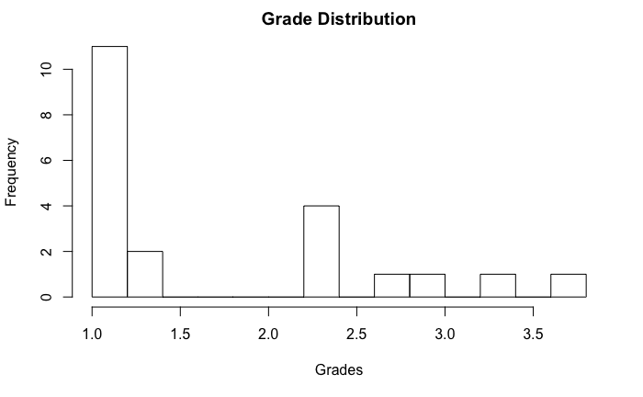
Welche Note kann ich erwarten?

Slide 7
Rules of Working
Fragen: Bitte unterbrechen Sie mich für Fragen
Kontakt: tom@alby.de
Moodle: Einschreibeschlüssel: iLoveStats!
Materialien: https://alby.link/statistik
Teilnahme: Präsenzpflicht, in Ausnahmefällen auch online via Zoom (HU), Aufzeichnungen verfügbar

Slide 8
Prüfungsleistung
Prüfungsleistung: Hausarbeit mit einer Bearbeitungszeit von sechs Wochen
Keine Gruppenarbeit: Im Kurs ja, für die Hausarbeit nein
ChatGPT & Co: Erlaubt, aber…
Bitte kein bedeutungsloser Wohlklang

Slide 9
Wie sieht die Hausarbeit aus?
Sie suchen sich einen Datensatz aus und holen sich das Ok
Sie definieren Hypothesen zu diesem Datensatz und sprechen diese mit mir ab
Hausarbeit in einem speziellen Dateiformat, das im Kurs vermittelt wird
Hausarbeit wird während des Semesters vorbereitet
Möglichkeit der Probeabgabe
Bewertungskriterien sind online

Slide 10
Letzte Fragen?

Slide 11
Unterstützung für Studierende
Studentische Seelsorge, rund um die Uhr: 040 41170411
Studierendenberatung@haw-hamburg.de
krisenteam@haw-hamburg.de
Psychologische Sprechzeit ohne Anmeldung (Dienstags 14-15 Uhr): +49 152 247 44 063
Weitere Infos: HAW Beratung

Slide 12

Let’s start!

Slide 13
Was sind Daten?

Slide 14
Was sind Daten?
Daten
Roh, ungeordnet, noch nicht interpretiert
Bestehen aus Zahlen, Zeichen, Fakten ohne Kontext
Informationen
Verarbeitete, kontextualisierte Daten
Haben Bedeutung und Relevanz für eine Fragestellung
Daten + Kontext = Information

Slide 15
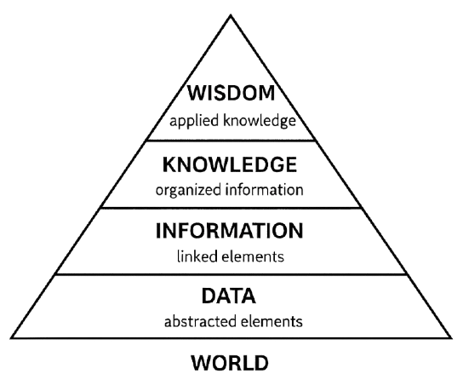
DIKW-Pyramide

Slide 16

Toms Pyramide

Slide 17
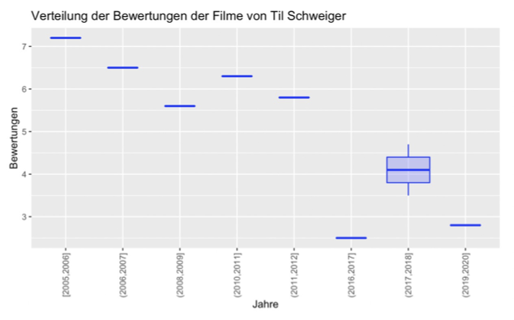
Daten oder Informationen?

Slide 18
Skalenniveau
Statistische Einheit / Merkmalsträger | Merkmal | Ausprägung | Typ / Skala | Erläuterung
n1 | Haarfarbe | Rot | Kategorial / nominalskaliert | Keine Abstände
n1 | Postleitzahl | 22703 | Numerisch / nominalskaliert | Keine Abstände
n1 | Schulabschluss | Abitur | Kategorial / ordinalskaliert | willkürliche Abstände
Sport-Team A | Tabellenplatz | 7 | Numerisch / ordinalskaliert | willkürliche Abstände
n1 | Körpertemperatur | 36,5°C. | Numerisch / intervallskaliert | kein Nullpunkt
n1 | Alter | 22 | Numerisch / verhältnisskal. | keine Negativwerte

Slide 19
Skalenniveau am Beispiel
title | year | budget | avg_vote
Miss Jerry | 1894 | NA | 5.9
The Story of the Kelly Gang | 1906 | $ 2250 | 6.1
Den sorte drøm | 1911 | NA | 5.8
Cleopatra | 1912 | $ 45000 | 5.2
L’Inferno | 1911 | NA | 7.0
From the Manger to the Cross; or, Jesus of Nazareth | 1912 | NA | 5.7
Madame DuBarry | 1919 | NA | 6.8
Quo Vadis? | 1913 | ITL 45000 | 6.2
Independenta Romaniei | 1912 | ROL 400000 | 6.7
Richard III | 1912 | $ 30000 | 5.5

Slide 20
Analytische Konzepte
Phase & Leitfrage | Statistisches Äquivalent | Beispiel‑Methoden / Tools
Rückblick – Was ist passiert? | Deskriptive Statistik | Lage‑ & Streuungsmaße, Häufigkeiten, Balken‑/Liniendiagramme
Erkenntnis – Warum passiert es? | Explorative & inferenzielle Statistik | Korrelation, t‑Test, ANOVA, χ²‑Test, Konfidenz­intervalle, Regressionsdiagnostik
Vorausschau – Was wird passieren? | Prognostische (inferenzielle) Modelle | Lineare/Logistische Regression, Random Forest, Zeitreihen‑Forecasts, Konfidenz­intervalle für Prognosen
Vorausschau – Was muss passieren, damit es eintritt? | Präskriptive (inferenzielle) Verfahren | Simulation (Monte‑Carlo), Lineare/Ganzzahl‑Optimierung, Entscheidungsbäume mit Unsicherheits‑Berücksichtigung

Slide 21
Wo finde ich Daten?
Kaggle
Statistisches Bundesamt
…

Slide 22

Warum nutzen wir R?

Slide 23
R, Python, SPSS, …
SPSS
SAS
Python
Scala
Julia
PSPP
R

Slide 24
Die Programmiersprache R
R: Statistische Programmiersprache und Umgebung
Nachfolger von S (Unnützes Wissen, Teil 1)
Großer Vorteil: R ist von Statistikern für Statistiker
Großer Nachteil: R ist von Statistikern für Statistiker
Open Source
Packages (Libraries) erweitern den Umfang

Slide 25
Die IDE RStudio
“Wenn R ein Pferd ist, dann ist RStudio der Sattel.”
Entwickelt von RStudio PBC, heute Posit PBC
Kostenlos für den Heimgebrauch

Slide 26
Die Arbeitsumgebung
Sozusagen der “Arbeitsspeicher”
Enthält nicht nur Objekte, sondern auch Packages
Häufige Fehlerursache: – Man geht davon aus, dass etwas geladen ist, ist es aber nicht. – Man geht davon aus, dass etwas nicht geladen ist, ist es aber.
R lädt alles (!) in den Arbeitsspeicher.

Slide 27
Die ersten Schritte mit R
R als Taschenrechner
Objekt- und Funktionsstruktur in R
Zuordnung über <-
Hilfe über ?FUNKTIONSNAME

Slide 28
Funktionen
Funktionsstruktur: funktionsname(Parameter)
Beispiele: plot(), summary(), str()

Slide 29
Datentypen in R
Character
Numerisch: integer und double
Factor
Datum
Dynamic typing und Bedeutung korrekter Datentypen

Slide 30
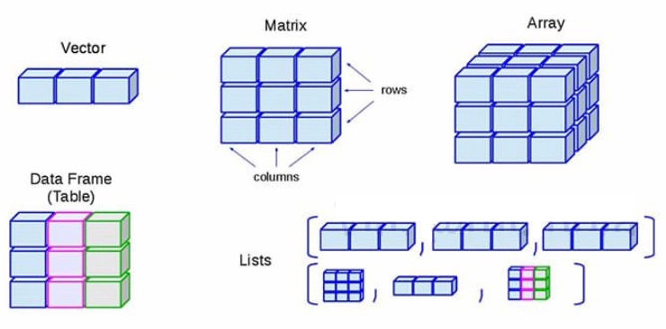
Datenstrukturen in R

Slide 31
Datenstrukturen in R
Vektor: Liste mit gleichen Datentypen
Dataframe: Tabelle mit Vektoren als Spalten
Liste: verschiedene Datentypen
Matrix: Tabelle nur mit gleichen Datentypen
Array: Dreidimensionale Matrix

Slide 32
Dataframes
Zentrales Konzept in R
Struktur: Zeilen für Observationen, Spalten für Attribute
Zugriff auf Spalten über Dollarzeichen ($)

Slide 33
Sitzung 2: Deskriptive Statistik I

Slide 34
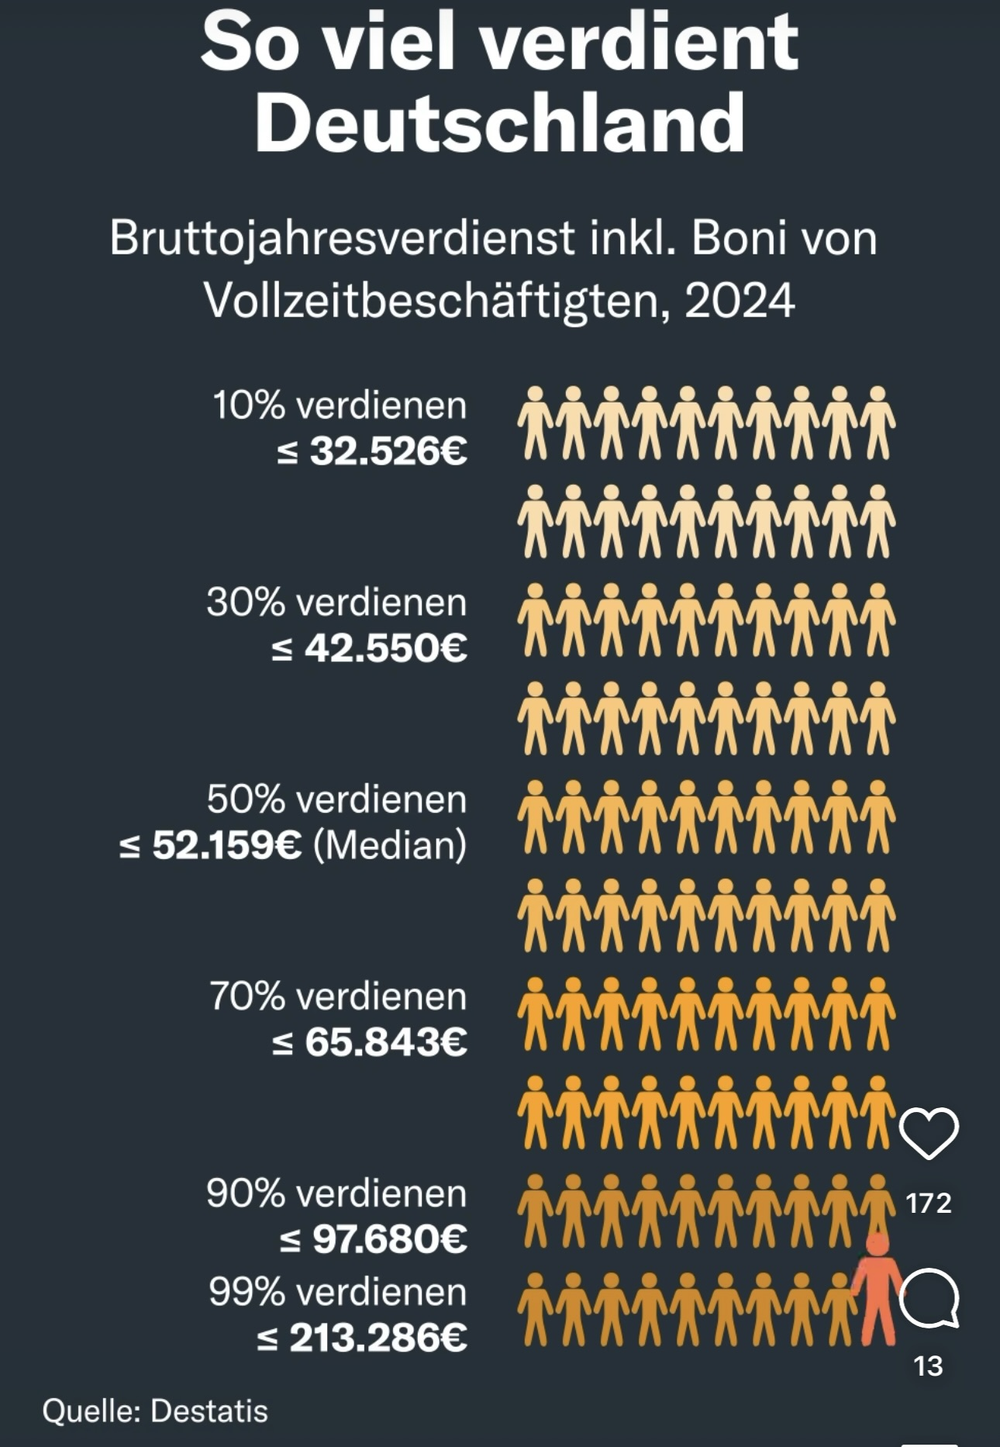
Let’s talk about money

Slide 35
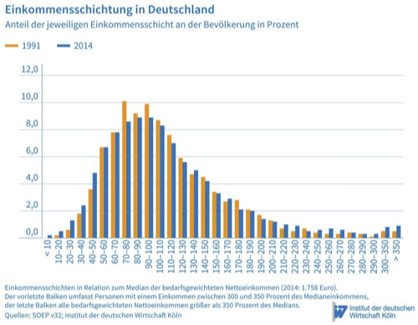
Wie könnte man die Einkommensverteilung beschreiben?

Slide 36
## Im Durchschnitt haben Sie…

Slide 37
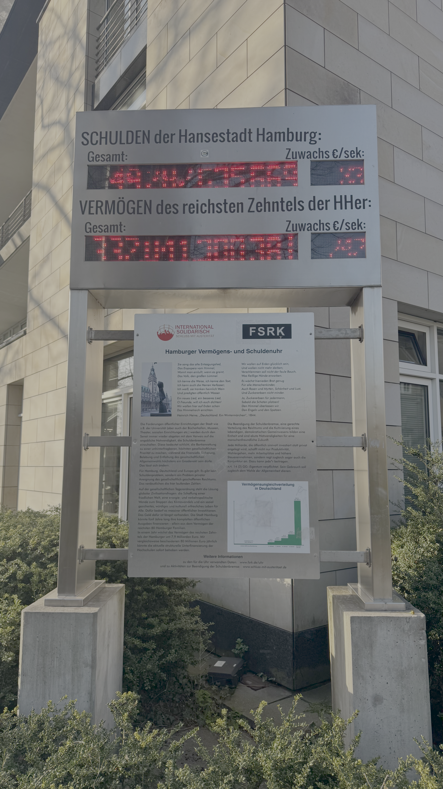
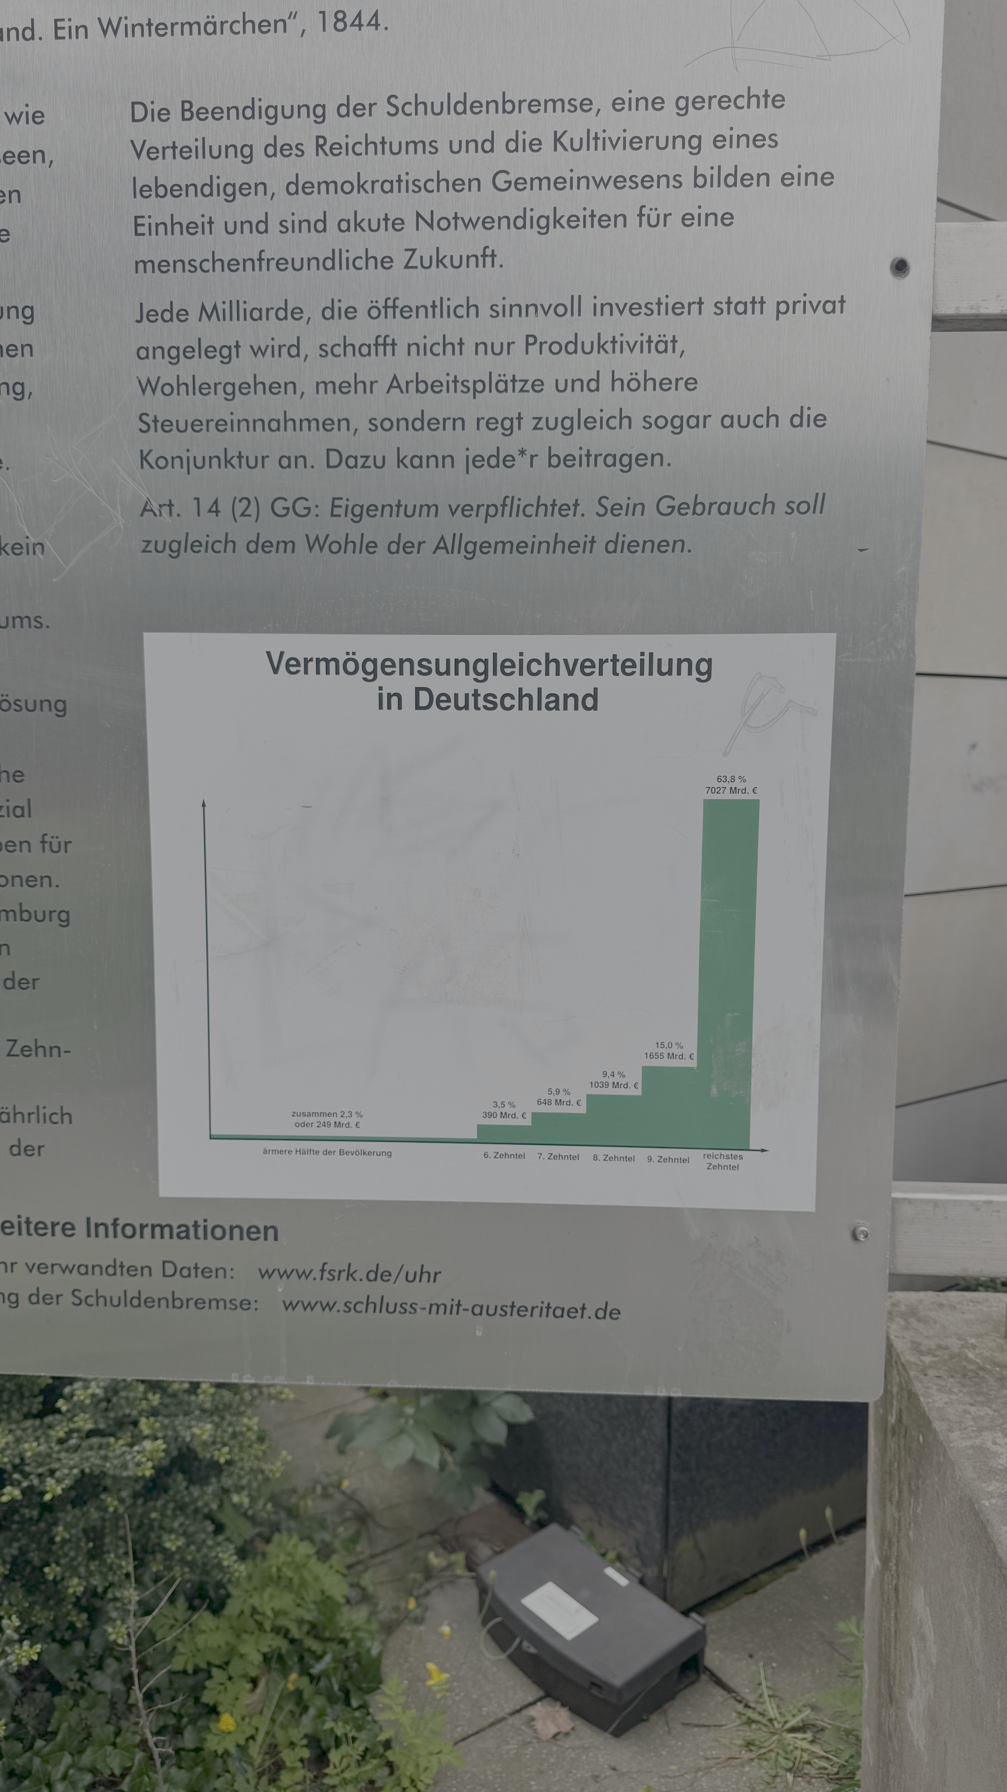

Slide 38
Histogramm
Was: Grafische Darstellung der Häufigkeitsverteilung in Klassen
Bestandteile: X-Achse (Werte), Y-Achse (Häufigkeit), Balken (Klassenhäufigkeit)
Wozu: Schneller Überblick über Datenverteilung und -muster
Interpretation: Form (symmetrisch/schief), Modalität (uni-/multimodal), Ausreißer
Wichtig: Klassenanzahl beeinflusst sichtbare Form
In R: hist(data, breaks = 10)

Slide 39
Warum sind statistische Kennzahlen wichtig?

Slide 40
Daten zusammenfassen und vereinfachen
Reduktion von Komplexität: Große Datenmengen werden durch wenige Werte beschreibbar
Kommunikation: Leichtere Vermittlung von Erkenntnissen an Nicht-Statistiker
Vergleichbarkeit: Unterschiedliche Datensätze werden vergleichbar

Slide 41
Entscheidungsgrundlage in vielen Anwendungsbereichen
Wirtschaft: Grundlage für Investitionsentscheidungen und Marktanalysen
Medizin: Interpretation von Studienergebnissen und diagnostischen Tests
Politik: Faktenbasis für gesellschaftliche und wirtschaftliche Maßnahmen
Wissenschaft: Prüfung von Hypothesen und Interpretation von Experimenten

Slide 42
Typische Anwendungsfälle
Kennzahl | Wichtig für… | Beispielanwendung
Mittelwert | Durchschnittswerte, Summenbetrachtungen | Durchschnittseinkommen einer Region
Median | Typische Werte, robust gegen Ausreißer | Typisches Haushaltseinkommen
Standardabweichung | Streuung, Qualitätskontrolle | Produktionsgenauigkeit in der Fertigung
Quartile/Boxplot | Verteilungsform, Ausreißererkennung | Identifikation von Ungleichheiten
Schiefe/Wölbung | Abweichungen von der Normalverteilung | Risikobewertung im Finanzwesen

Slide 43
Von der Beschreibung zur Inferenz
Deskriptive Statistik als Grundlage für statistische Tests
Möglichkeit der Stichprobenerhebung statt Vollerhebung
Basis für statistische Modellierung und Vorhersagen

Slide 44
Erkennung von Mustern und Besonderheiten
Ausreißer: Potentielle Fehler oder besondere Fälle
Trends: Entwicklungen über Zeit
Gruppenunterschiede: Systematische Variation zwischen Teilgruppen

Slide 45
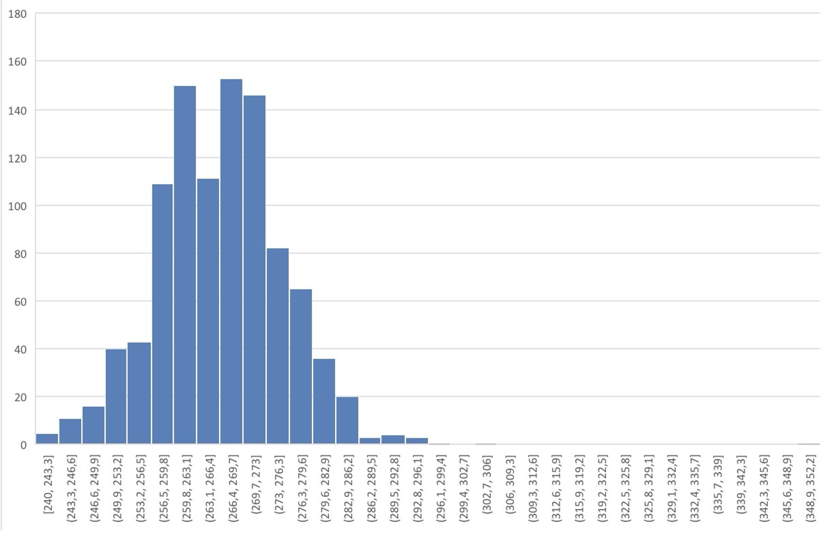
Typisch / ungewöhnlich / unmöglich

Slide 46
Weitere Beispiele
Anwendungsgebiet | Kennzahlen | Nutzen
Medizin | Referenzwerte (z.B. Blutdruck, BMI) | Diagnostik, Risikoeinschätzung
Finanzmarkt | Volatilität (Standardabweichung) | Risikobewertung von Anlagen
Qualitätssicherung | Prozessfähigkeitsindizes (basierend auf σ) | Optimierung von Produktionsprozessen
Sozialforschung | Gini-Koeffizient (basierend auf Verteilung) | Ungleichheitsmaße in der Gesellschaft
Meteorologie | Durchschnittstemperaturen + Extremwerte | Klimaforschung, Wettervorhersage

Slide 47
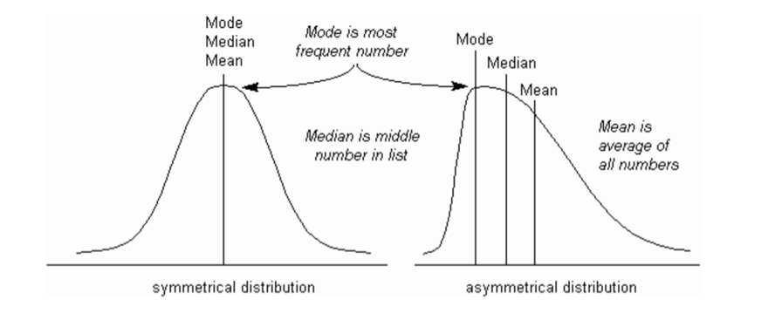
Lagemaße

Slide 48
Lagemaße
Mean bezeichnet das arithmetische Mittel, häufig als „Durchschnitt” bezeichnet: mean()
Neben dem arithmetischen Mittel existieren weitere Mittelwerte, zum Beispiel das geometrische Mittel
Der Median ist weniger anfällig für Ausreißer: median()
Der Modalwert kann auch mit kategorialen Variablen umgehen
In R existiert kein Befehl für den Modalwert ☹

Slide 49

Merke

Slide 50

It really happened

Slide 51

Auch die MOPO…

Slide 52
Streuungsmaße

Slide 53
Spannweite (Range)
Die Spannweite ist der einfachste Streuungsparameter
Berechnung: Maximum - Minimum
Sehr anfällig für Ausreißer
In R: diff(range(data)) oder max(data) - min(data)

Slide 54
Interquartilsabstand (IQR)
Robusteres Streuungsmaß, das Ausreißer besser berücksichtigt
Berechnung: 75%-Quartil minus 25%-Quartil (Q3 - Q1)
Enthält die mittleren 50% der Daten
In R: IQR(data) oder quantile(data, 0.75) - quantile(data, 0.25)

Slide 55
Varianz
Durchschnittliche quadratische Abweichung vom Mittelwert
Berechnung für Grundgesamtheit:
$σ^{2}=\frac{1}{N}\sum_{i=1}^{N}{{\left(x_{i}−μ\right)}^{2}}$
Berechnung für Stichprobe (korrigierte Varianz):
$s^{2}=\frac{1}{n−1}\sum_{i=1}^{n}{{\left(x_{i}−\overset{‾}{x}\right)}^{2}}$
Einheit: Quadrat der Einheit der Ursprungsdaten
In R: var(data)

Slide 56

Standardabweichung

Slide 57
Standardabweichung
Wurzel aus der Varianz: Dieselbe Einheit wie die Ursprungsdaten
Berechnung für Grundgesamtheit:
$σ=\sqrt{\frac{1}{N}\sum_{i=1}^{N}{{\left(x_{i}−μ\right)}^{2}}}$
Berechnung für Stichprobe:
$s=\sqrt{\frac{1}{n−1}\sum_{i=1}^{n}{{\left(x_{i}−\overset{‾}{x}\right)}^{2}}}$
In R: sd(data)

Slide 58
Interpretation der Standardabweichung im Kontext der Normalverteilung
Bei normalverteilten Daten liegen ca. 68% der Werte innerhalb von μ ± σ (Mittelwert ± 1 Standardabweichung)
Ca. 95% der Werte liegen innerhalb von μ ± 2σ
Ca. 99,7% der Werte liegen innerhalb von μ ± 3σ (“Drei-Sigma-Regel”)

Slide 59
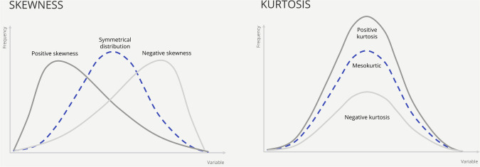
Formparameter

Slide 60
Schiefe (Skewness)
Misst die Asymmetrie einer Verteilung
Positive Schiefe: rechtsschiefe Verteilung (längerer “Schwanz” nach rechts)
Negative Schiefe: linksschiefe Verteilung (längerer “Schwanz” nach links)
Schiefe von 0: symmetrische Verteilung (z.B. Normalverteilung)
In R: skewness(data) aus dem Paket moments oder e1071

Slide 61
Wölbung (Kurtosis)
Misst die “Spitzheit” bzw. “Flachheit” einer Verteilung
Normalverteilung hat eine Kurtosis von 3 (manchmal als Exzess-Kurtosis = 0 dargestellt)
Hohe Kurtosis (>3): spitze Verteilung mit “schweren Enden” (mehr Extremwerte)
Niedrige Kurtosis (<3): flache Verteilung mit “leichten Enden” (weniger Extremwerte)
In R: kurtosis(data) aus dem Paket moments oder e1071

Slide 62
Positionskennwerte

Slide 63
Quantile und Perzentile
Teile die Daten in gleich große Teile
Median = 0,5-Quantil (50%-Perzentil)
Quartile teilen die Daten in vier gleiche Teile:
Q1 = 0,25-Quantil (25%-Perzentil)
Q2 = 0,5-Quantil (50%-Perzentil) = Median
Q3 = 0,75-Quantil (75%-Perzentil)
In R: quantile(data, probs = c(0.25, 0.5, 0.75)) für Quartile

Slide 64
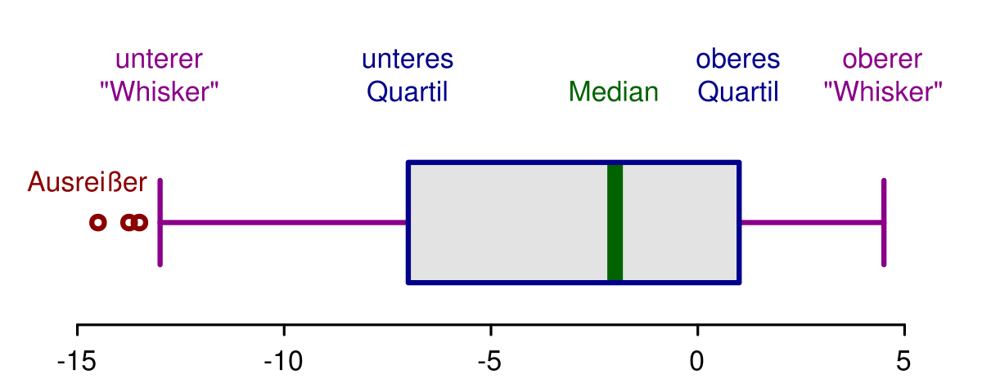
Boxplot

Slide 65
Boxplot
Visuelle Darstellung von Quartilen und Ausreißern
Box: Interquartilsabstand (IQR) von Q1 bis Q3
Mittellinie: Median (Q2)
Whiskers: Typischerweise bis max. 1,5 × IQR von der Box
Punkte außerhalb der Whiskers: potenzielle Ausreißer
In R: boxplot(data)
#

Slide 66
Wie macht man das in R?
Kennzahl | R‑Befehl | Kurzbeschreibung
Mittelwert | mean(data) | Durchschnitt aller Werte
Median | median(data) | Zentralwert (50 %-Quantil)
Minimum | min(data) | Kleinster Wert
Maximum | max(data) | Größter Wert
Spannweite | diff(range(data)) | Abstand = Max − Min
Standardabweichung | sd(data) | Ø‑Abweichung vom Mittelwert
Varianz | var(data) | Quadrat der Standardabweichung
Schiefe | skewness(data) (moments/e1071) | Asymmetrie der Verteilung
Wölbung (Kurtosis) | kurtosis(data) (moments/e1071) | “Spitzheit” der Verteilung
Quantile | quantile(data, c(.25,.5,.75)) | 25 %, 50 %, 75 %-Werte (Quartile)

Slide 67
Übung mit dem Datensatz iris
Kennzahl | R‑Befehl | Kurzbeschreibung
Mittelwert | mean(data) | Durchschnitt aller Werte
Median | median(data) | Zentralwert (50 %-Quantil)
Minimum | min(data) | Kleinster Wert
Maximum | max(data) | Größter Wert
Spannweite | diff(range(data)) | Abstand = Max − Min
Standardabweichung | sd(data) | Ø‑Abweichung vom Mittelwert
Varianz | var(data) | Quadrat der Standardabweichung

Slide 68
Sitzung 3: Deskriptive Statistik II & Datenmanipulation

Slide 69

Typischer Ablauf

Slide 70
Tidyverse
Das Tidyverse-Paket von Hadley Wickham
Code the way you think
Enthält Packages wie dplyr und readr

Slide 71
Packages installieren und laden
Packages als Erweiterungen zu base R
Installation über Tools => Install Packages
Laden über library(NAME)
tidyverse und nycflights23

Slide 72
Rohdaten transformieren und zusammenfassen
Beschreiben Sie die Schritte, um eine Tüte Gummibärchen nach Farben zu sortieren

Slide 73
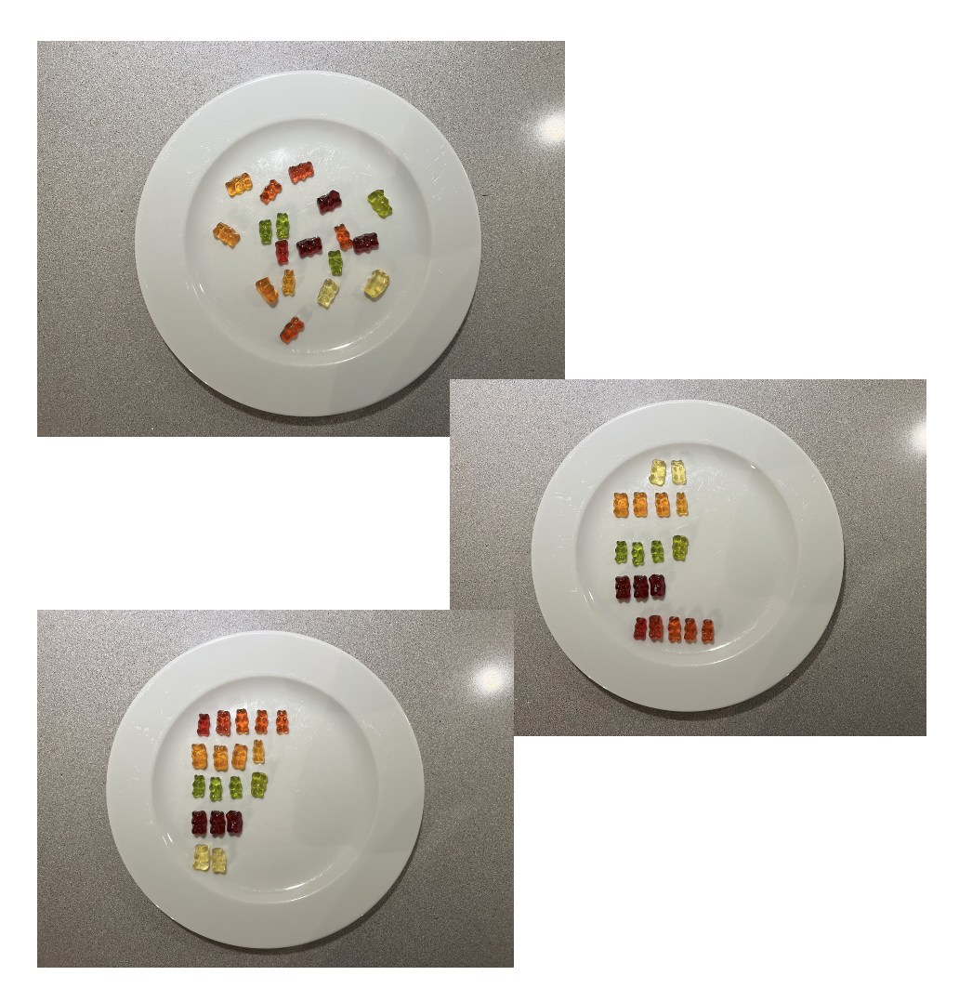
Rohdaten transformieren und zusammenfassen

Slide 74
Öffne die Gummibärchentüte
Gruppiere die Gummibärchen nach Farbe
Zähle die Gummibärchen pro Farbe durch
Zugabe: Sortiere absteigend nach Häufigkeit

Slide 75
Rohdaten transformieren und zusammenfassen
Gummibärchentüte %>% group_by(farbe) %>% summarize(Anzahl = n()) %>% arrange(desc(Anzahl))

Slide 76
Typische Funktionen in Tidyverse
group_by(): Gruppieren nach Variablen
select(): Spalten auswählen
filter(): Zeilen nach Werten filtern
mutate(): Variablen erstellen oder modifizieren
summarise(): Mehrere Werte zu einem Ergebnis reduzieren
arrange(): Sortierung ändern

Slide 77
Ausprobieren mit nycflights23
5 Datensätze
flights
planes
airlines
airports
weather

Slide 78
Demo

Slide 79
Typische Fehler
Package nicht geladen
Pipe-Symbol falsch verwendet
Unvollständige Code-Chunks

Slide 80
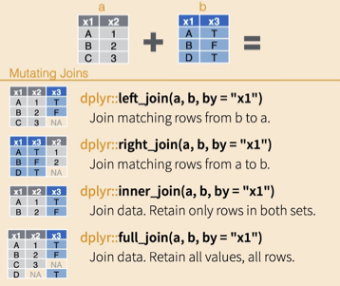
Datensätze miteinander verbinden

Slide 81
Daten lesen und schreiben
Dateiformate: CSV, JSON, ARFF, Excel, Parquet, u.a.
Was sind die Vor- und Nachteile der Formate?
Import-Beispiele

Slide 82
Pro-Tipp
Importzeile aus Code Preview kopieren und ins Notebook kopieren
library ignorieren (haben wir schon mit dem Tidyverse importiert)
View(gadata) ignorieren (nervt nur)

Slide 83
Sitzung 4: Datenvisualisierung

Slide 84
Warum Datenvisualisierung?
The greatest value of a picture is when it forces us to notice what we never expected to see. (John Tukey)

Slide 85
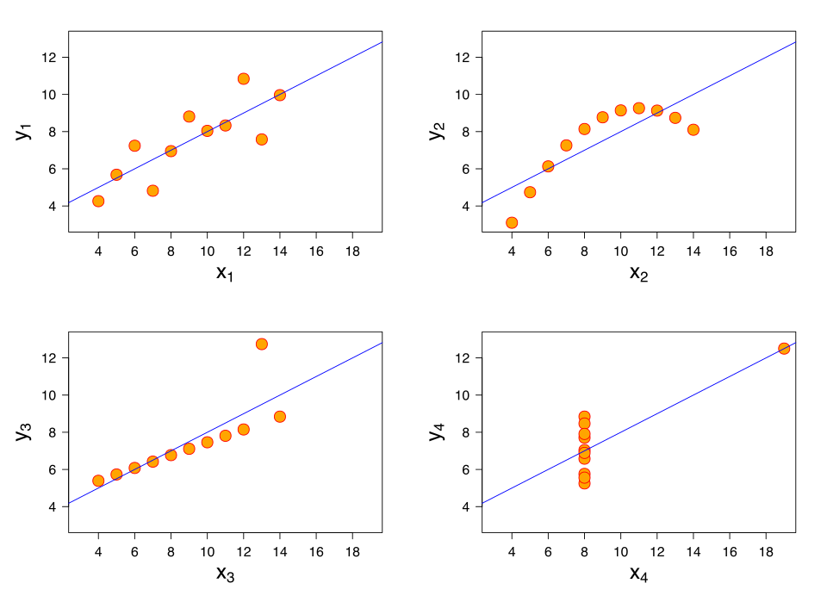
Warum Datenvisualisierung, Teil 2

Slide 86
5 wichtige Schritte
Was ist der Kontext?
An wen wird kommuniziert?
Was soll der Empfänger wissen oder tun?
Welche Daten sind vorhanden, um den Case zu untermauern?

Slide 87
5 wichtige Schritte
Welche ist das passendste Visualierung?
Ein oder zwei Zahlen, die im Fokus stehen? => Text!
Liniendiagramme für continuous data
Säulendiagramme für kategoriale Daten, müssen bei 0 anfangen
Die Beziehungen der Daten untereinander bestimmen die Visualisierung, sofern Sie mehr als eine Variable haben
Vermeiden Sie Tortendiagramme, Donuts, 3D, zweite Y-Achsen

Slide 88
5 wichtige Schritte
Entfernen Sie „Clutter”
Entfernen Sie alles, das keinen informativen Mehrwert hat (z.B. Farben für die Ästhetik)
Arbeiten Sie mit freiem Raum

Slide 89
5 wichtige Schritte
Fokussieren Sie die Aufmerksamkeit, wo Sie hin soll
Größe, Position und, ja, manchmal auch Farbe nutzen um zu signalisieren, was wichtig ist
Wohin gehen die Augen?

Slide 90
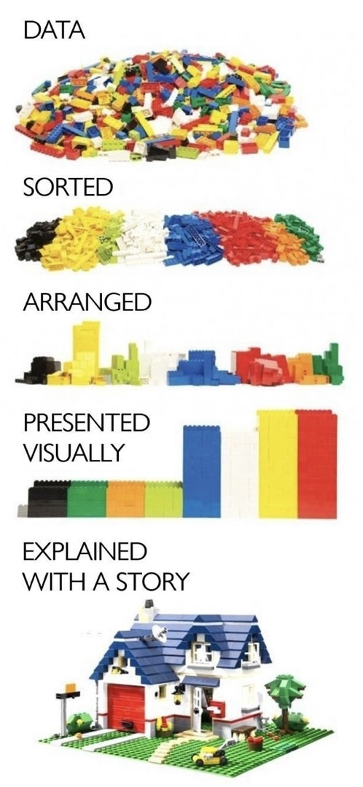
5 wichtige Schritte
Nutzen Sie Storytelling
Niemand will einfach nur Auflistungen von Zahlen und Diagrammen sehen.
Schreiben Sie einen Plot. Anfang, eventuell sogar einen Twist, und ein Ende mit Call to Action (in der Wissenschaft reicht eine Diskussion ☺)
Bitte arbeiten Sie nicht einfach nur mechanisch alles ab, was Sie können.

Slide 91
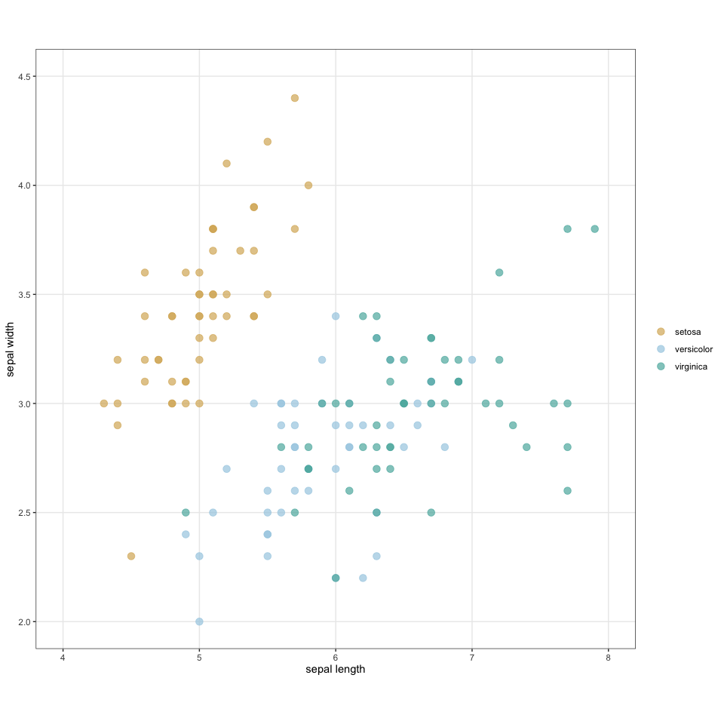
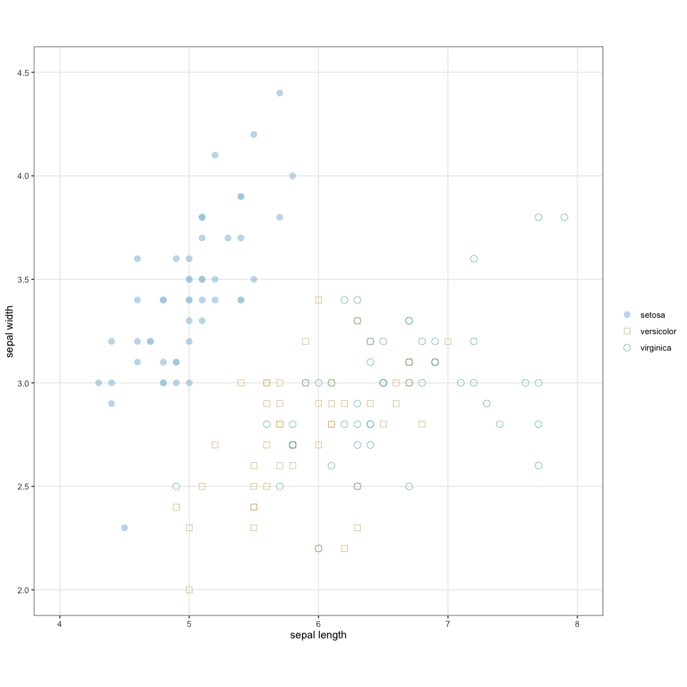
Redundant Coding

Slide 92
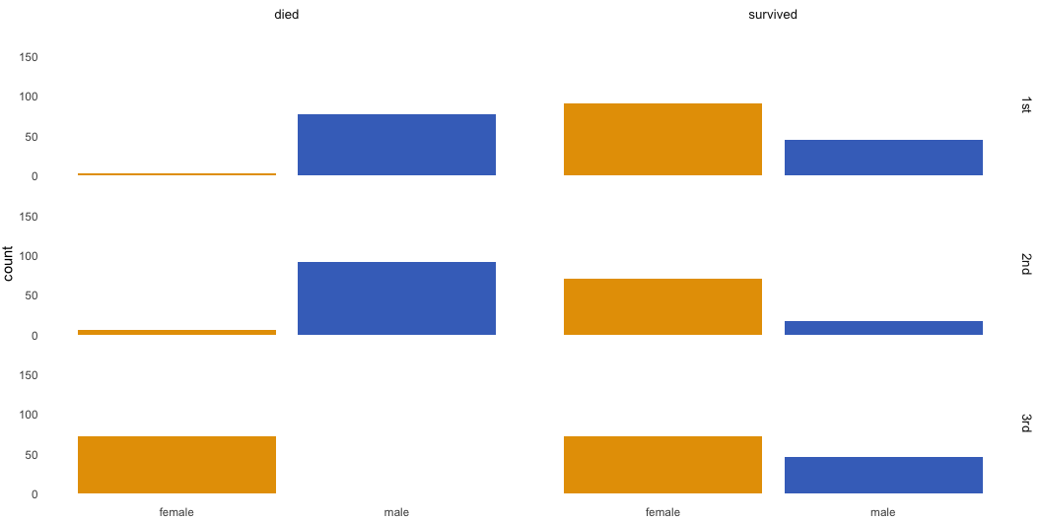
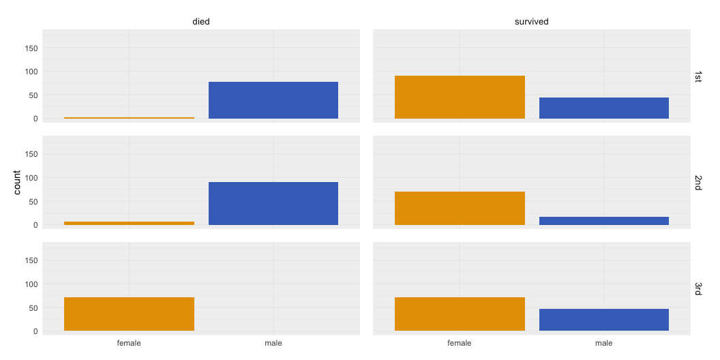
Weißer Space ist gut… aber nicht zu viel!

Slide 93
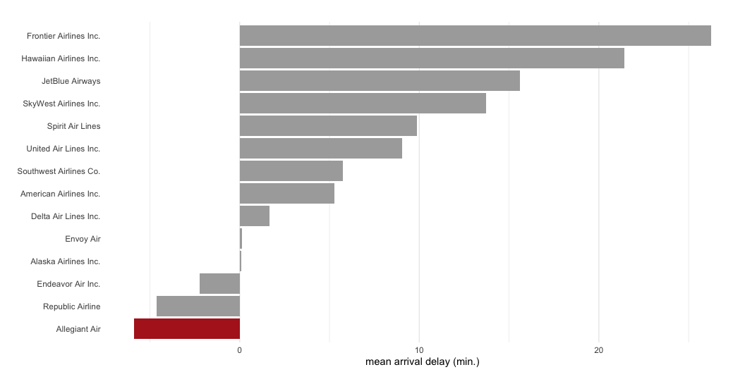
Highlighting

Slide 94
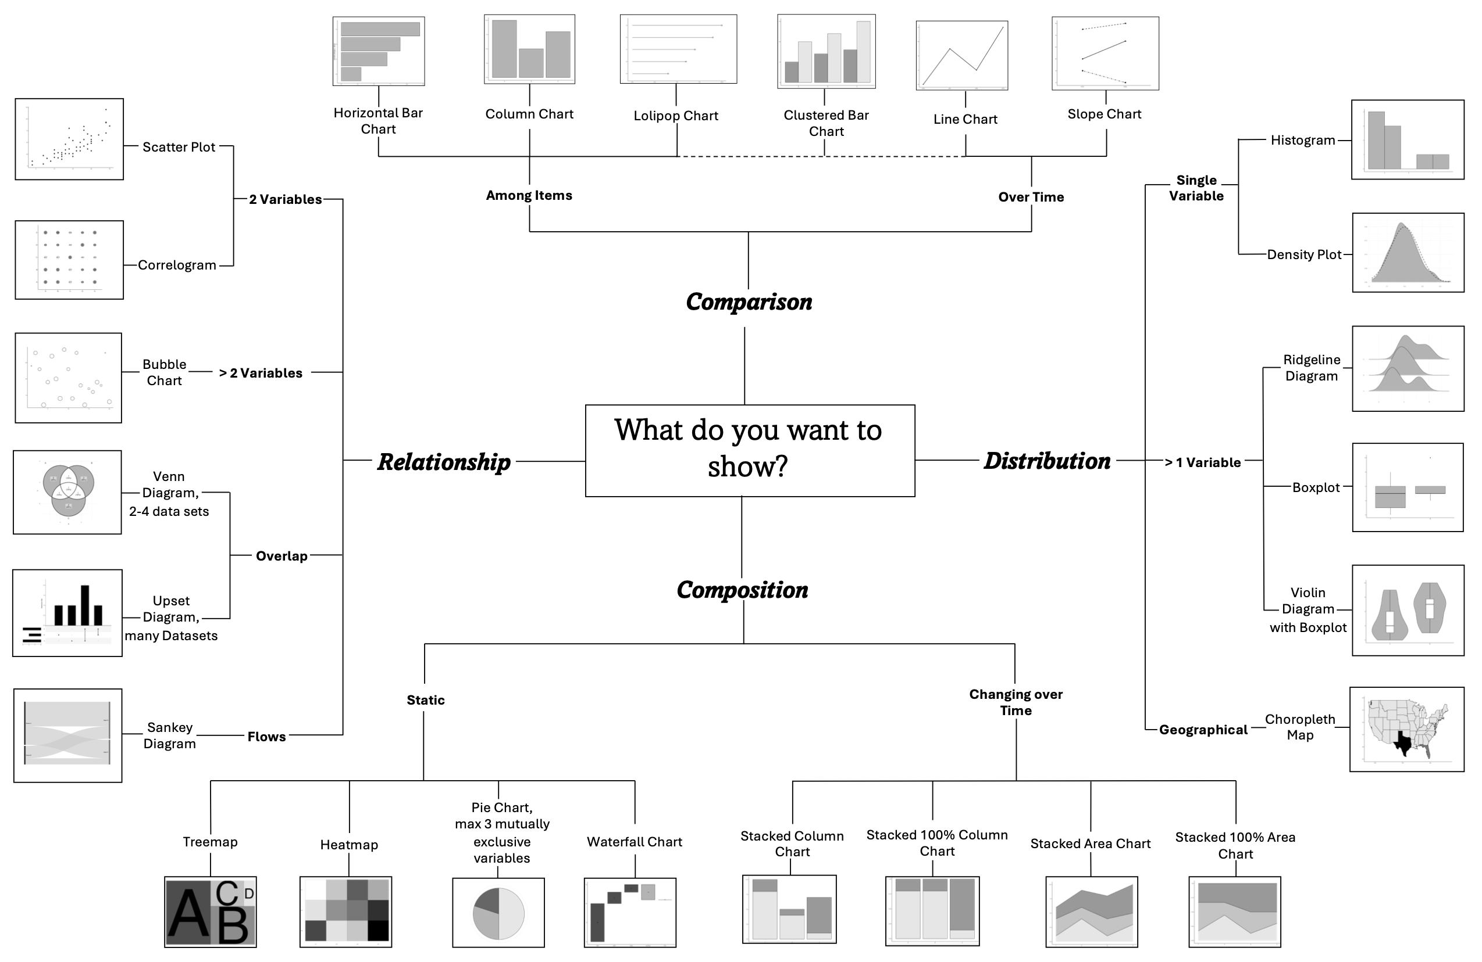
Wie identifiziert man das richtige Diagramm?

Slide 95
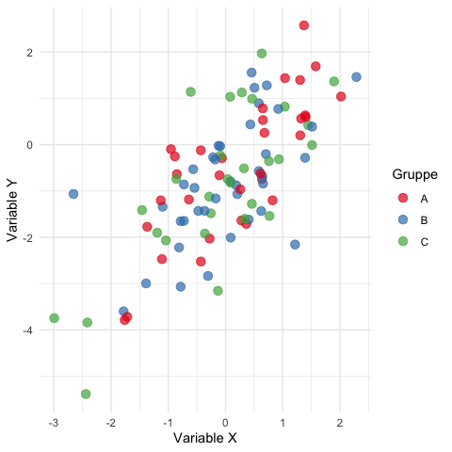
Scatter Plot / Streudiagramm
Zeigt Beziehung zwischen zwei kontinuierlichen Variablen
Jeder Punkt = eine Beobachtung
Erkennt Muster, Cluster, Ausreißer und Korrelationen
Benötigt numerische X/Y-Achsen
Dritte Dimension durch Punktgröße/Farbe möglich

Slide 96
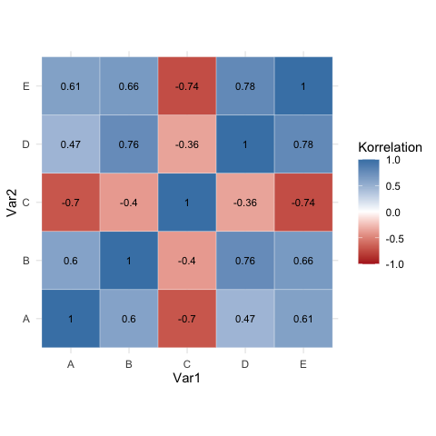
Korrelationsmatrix
Zeigt Korrelationsstärke zwischen Variablen
Farbe/Größe visualisiert Richtung und Stärke
Unterscheidet klar positive/negative Korrelationen
Identifiziert Muster und redundante Variablen
Essentiell für explorative Datenanalyse

Slide 97
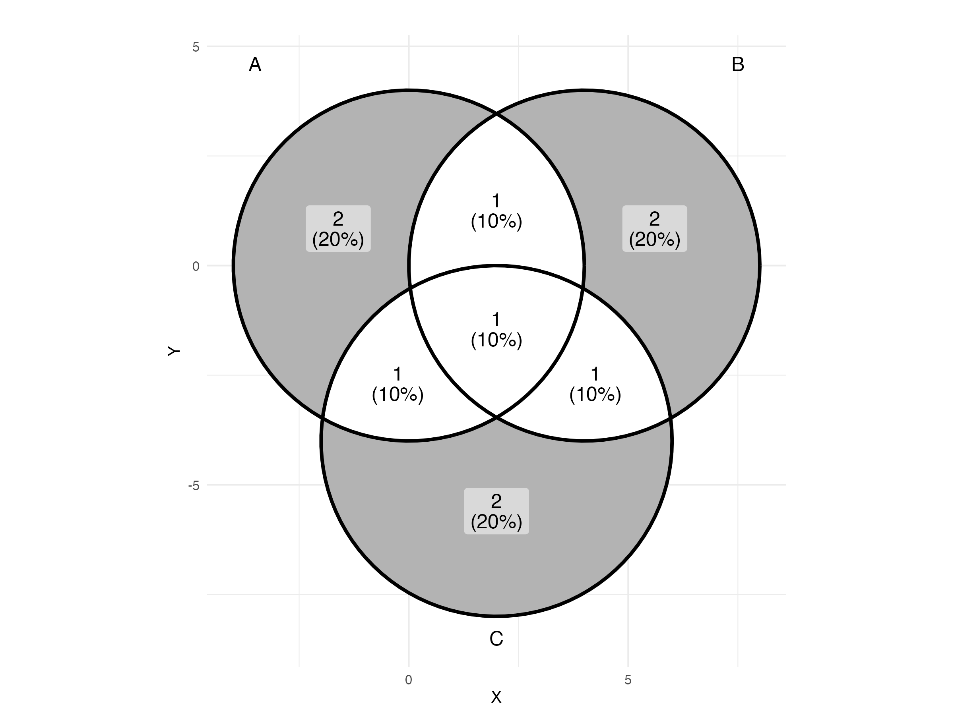
Venn-Diagramm
Zeigt gemeinsame und einzigartige Elemente
Überschneidungen visualisieren Gemeinsamkeiten
Ideal für Vergleich von Kategorien/Merkmalen
Funktioniert am besten mit 2-3 Gruppen
Wird mit mehr als 5 Gruppen unübersichtlich

Slide 98
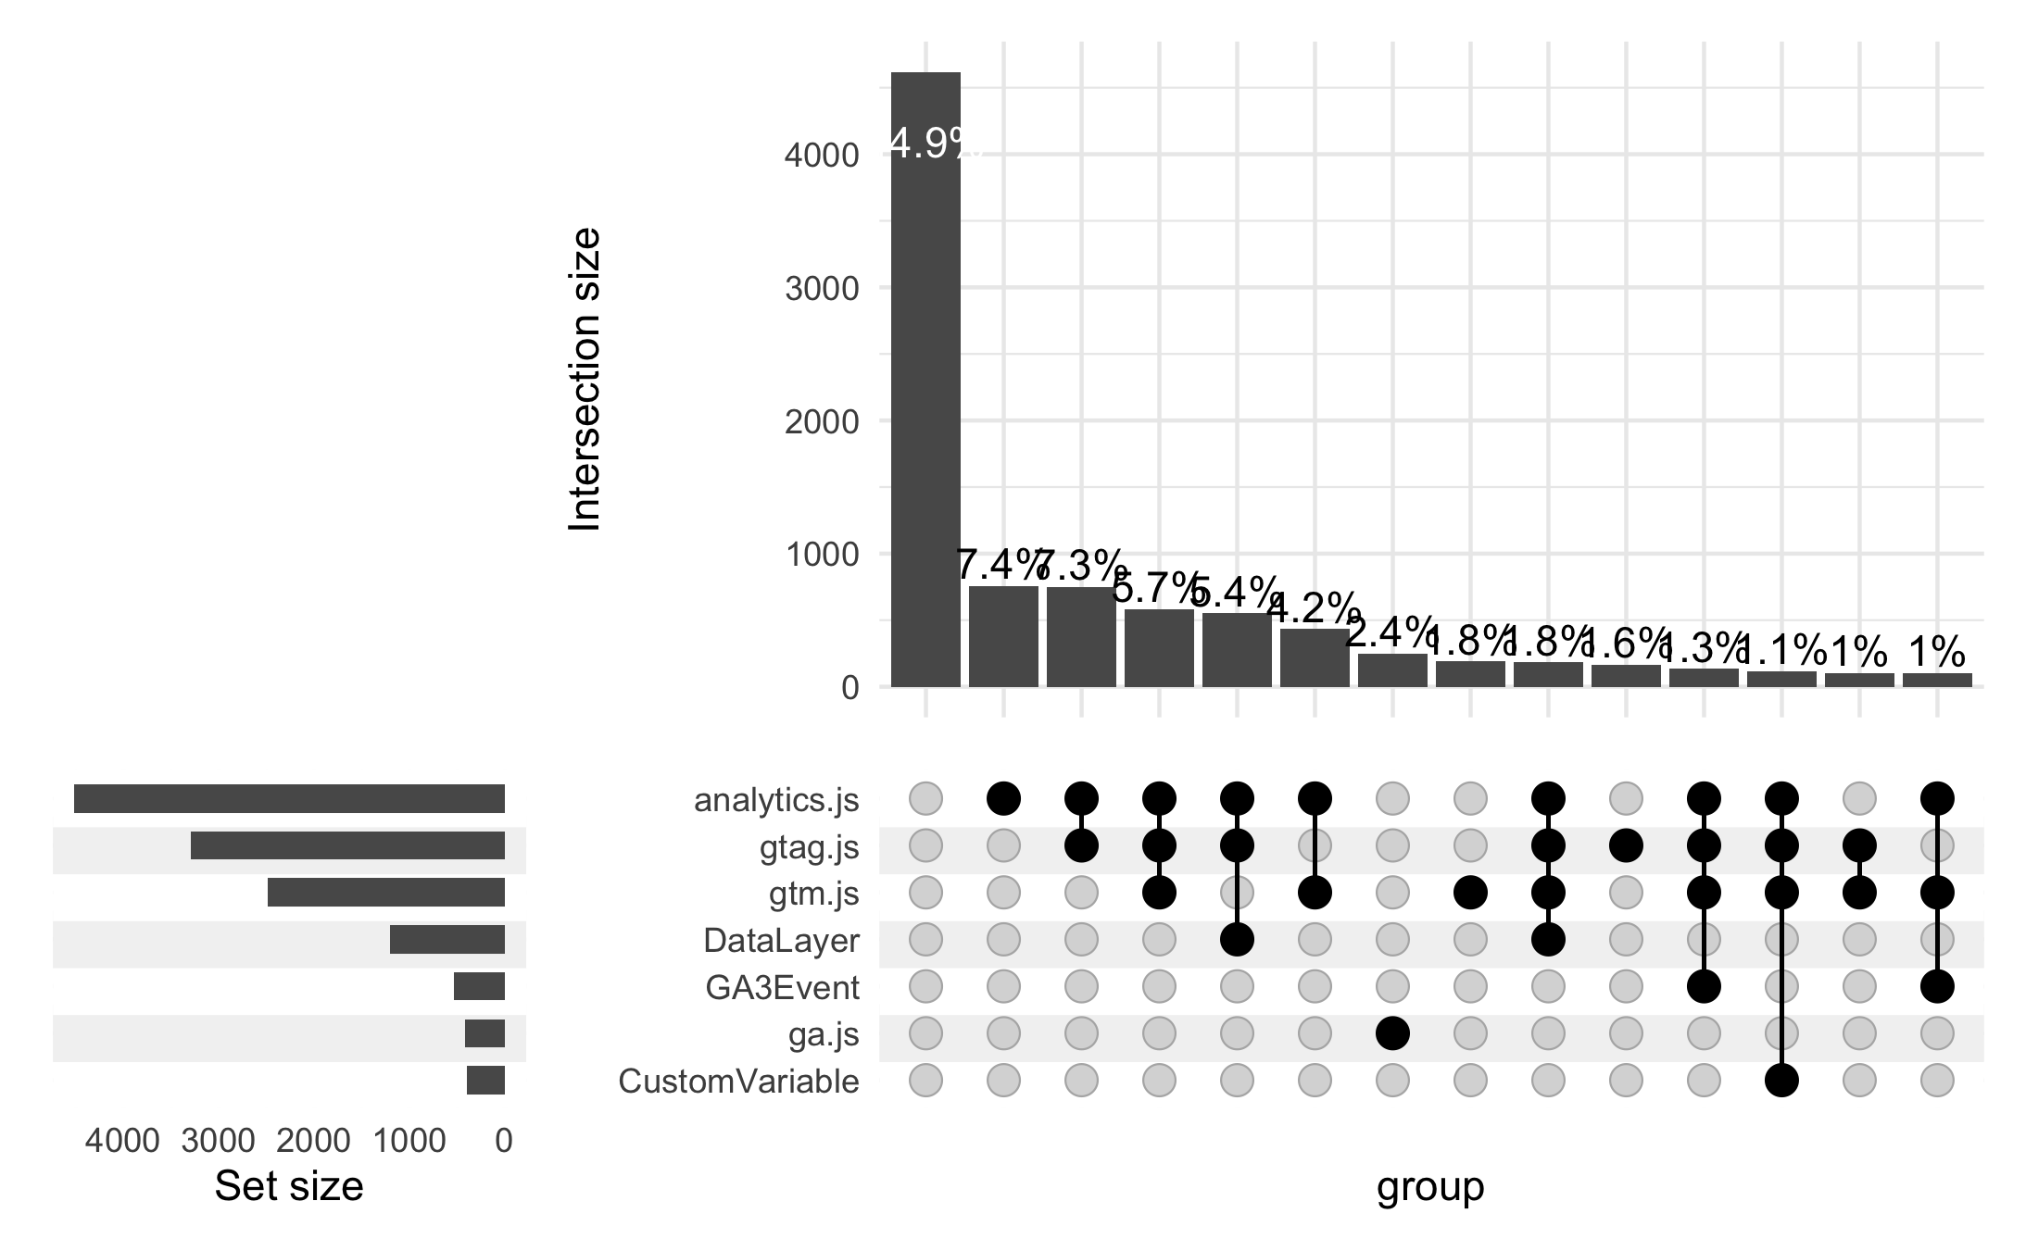
UpSet Diagram
Alternative für komplexe Überschneidungen
Skalierbarer als klassische Venn-Diagramme
Balken visualisieren Überschneidungsgrößen
Punkte zeigen beteiligte Mengen
Ideal für 4+ Gruppen/komplexe Beziehungen

Slide 99
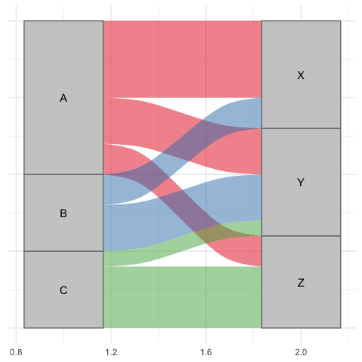
Sankey Diagram
Visualisiert Flüsse zwischen Kategorien
Pfeilbreite zeigt Volumen/Wert
Ideal für Verteilungen und Prozesse
Zeigt Herkunft und Ziel von Ressourcen
Verdeutlicht Proportionen über mehrere Stufen

Slide 100
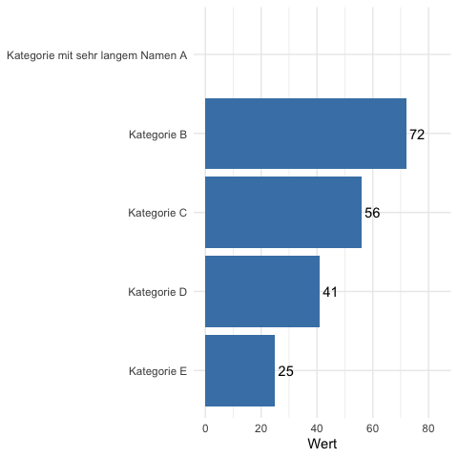
Horizontal Bar Chart
Vergleicht Werte über Kategorien hinweg
Horizontale Anordnung für bessere Lesbarkeit
Ideal für lange Namen oder viele Kategorien
Perfekt für Rankings und Wertvergleiche
Einfach und übersichtlich

Slide 101
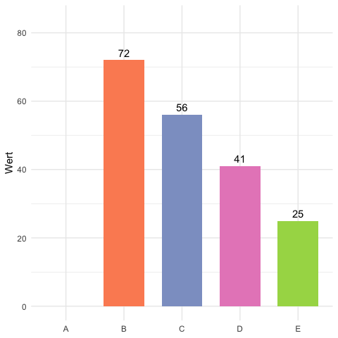
Column Chart
Vergleicht Werte mit vertikalen Balken
Ideal für Ranking und Leistungsvergleiche
Funktioniert gut mit wenigen, klaren Kategorien
Kurze, lesbare Beschriftungen bevorzugen
Konsistente Nullbasislinie für faire Vergleiche

Slide 102
Vergleich: Horizontal vs. Vertical Bar Charts
Feature | Horizontal | Vertical
Best for | Long category labels, many items | Time-based or logical progression
Readability | Easier when labels are long | Requires rotation for long labels
Use case | Rankings, survey responses | Trends over time, grouped comparisons
Scan direction | Left to right | Bottom to top
Visual space | Efficient for many categories | Better for fewer, high-impact bars

Slide 103
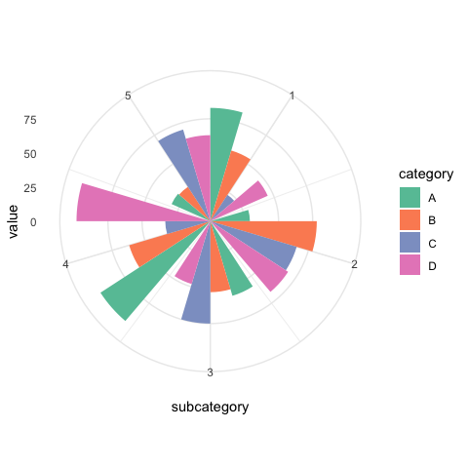
Circular Bar Plot
Kreisförmige Darstellung von Werten mit Kategorien
Farbcodierung zeigt Gruppenzugehörigkeit
Kompakte Darstellung von Mustern und Beziehungen
Ideal für visuelles Storytelling
Beschriftungen sparsam und deutlich halten

Slide 104
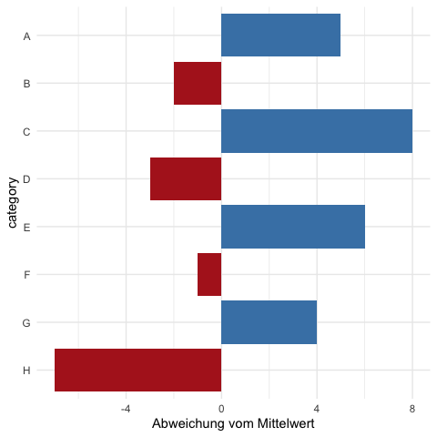
Diverging Bars
Zeigt Abweichungen in zwei Richtungen
Links/rechts von zentraler Basislinie
Ideal für Kontraste (positiv/negativ)
Zeigt Gleichgewicht vs. Ungleichgewicht
Gut für normalisierte Werte oder Z-Scores

Slide 105
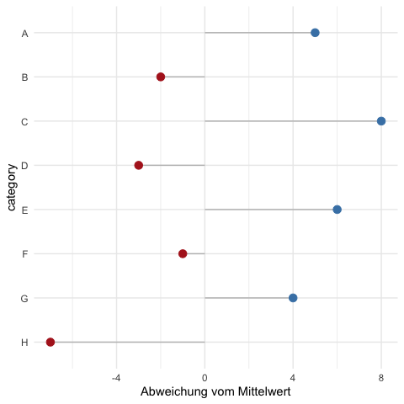
Diverging Lollipop Chart
Elegantere Alternative zu Diverging Bars
Nutzt Punkte statt Balken (weniger Tinte)
Zeigt Richtung und Magnitude effektiv
Ideal wenn genaue Werte sekundär sind
Besonders gut für Präsentationen

Slide 106
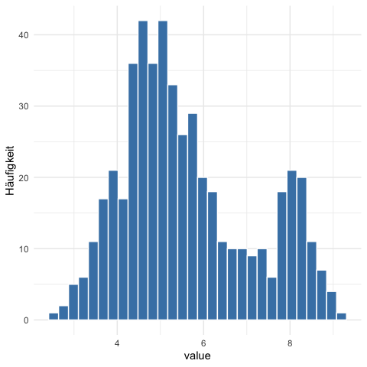
Histogram
Zeigt Verteilung numerischer Daten in Bins
Balken zeigen Häufigkeiten in Wertebereichen
Erkennt Schiefe, Streuung und Ausreißer
Zeigt Modi und Clustering in Daten
Berührende Balken betonen Kontinuität

Slide 107
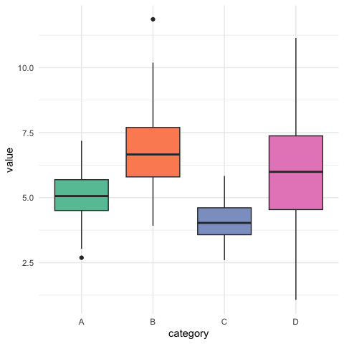
Boxplots
Zeigt Minimum, Quartile und Median
Kompakte Darstellung von Verteilungen
Hebt Streuung und Ausreißer hervor
Ideal zum Kategorienvergleich
Kann für Laien schwer verständlich sein

Slide 108
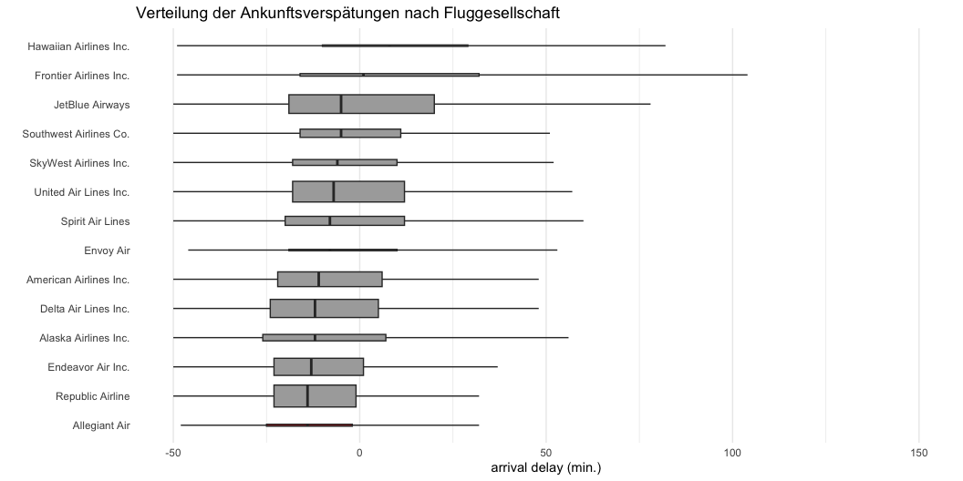
Boxplot mit unseren Verspätungsdaten

Slide 109
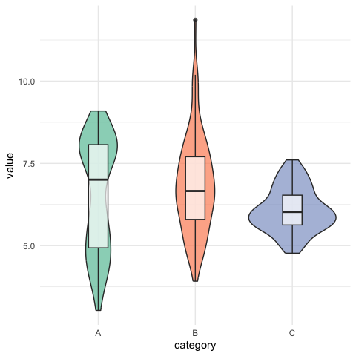
Boxplots mit Violin Plot
Kombiniert Boxplot mit Dichteverteilung
Zeigt Form, Streuung und zentrale Tendenz
Ideal für Gruppenvergleiche
Verdeutlicht Schiefe und Multimodalität
Informationsreichere Alternative zum Boxplot

Slide 110
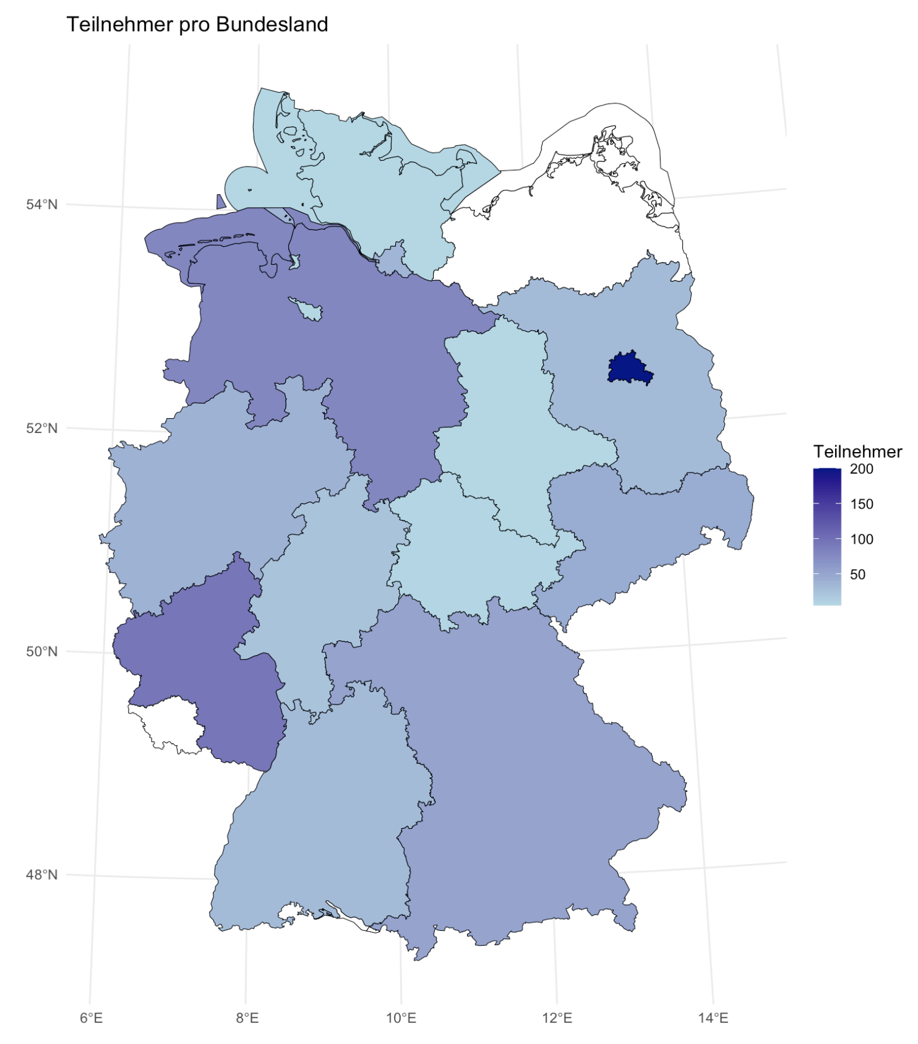
Choropleth Map
Färbt Regionen basierend auf Datenwerten
Zeigt räumliche Muster und Unterschiede
Gut für Verhältnisse und Prozentsätze
Nutze normalisierte Daten (pro Kopf, %)
Vorsicht bei großen Flächenunterschieden

Slide 111
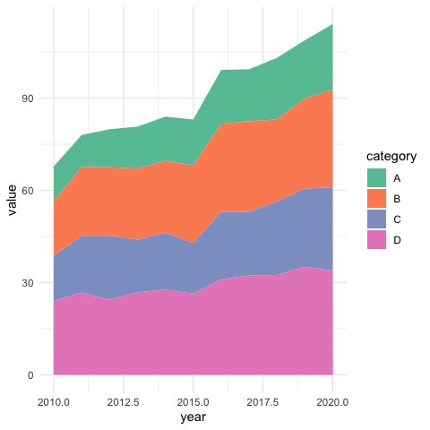
Stacked Area Chart
Zeigt Kategorienbeiträge im Zeitverlauf
Gestapelte Schichten zeigen Gesamtsumme
Gut für Wachstum und Anteile
Funktioniert am besten mit wenigen Kategorien
Einzelsegmentvergleich schwierig

Slide 112
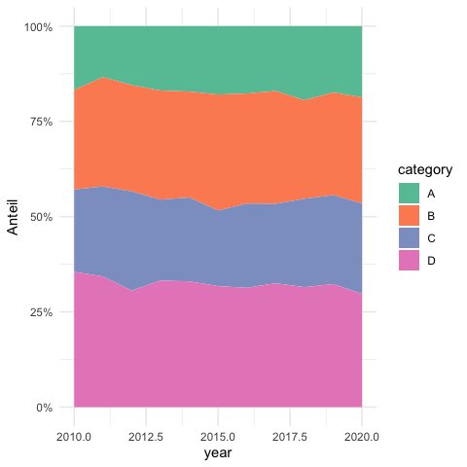
Stacked 100% Area Chart
Zeigt relative Anteile, nicht absolute Werte
Verfolgt Änderungen von Kategorienanteilen
Summe immer 100% für leichte Vergleichbarkeit
Fokus auf Zusammensetzung, nicht Wachstum
Absolute Trends gehen verloren

Slide 113
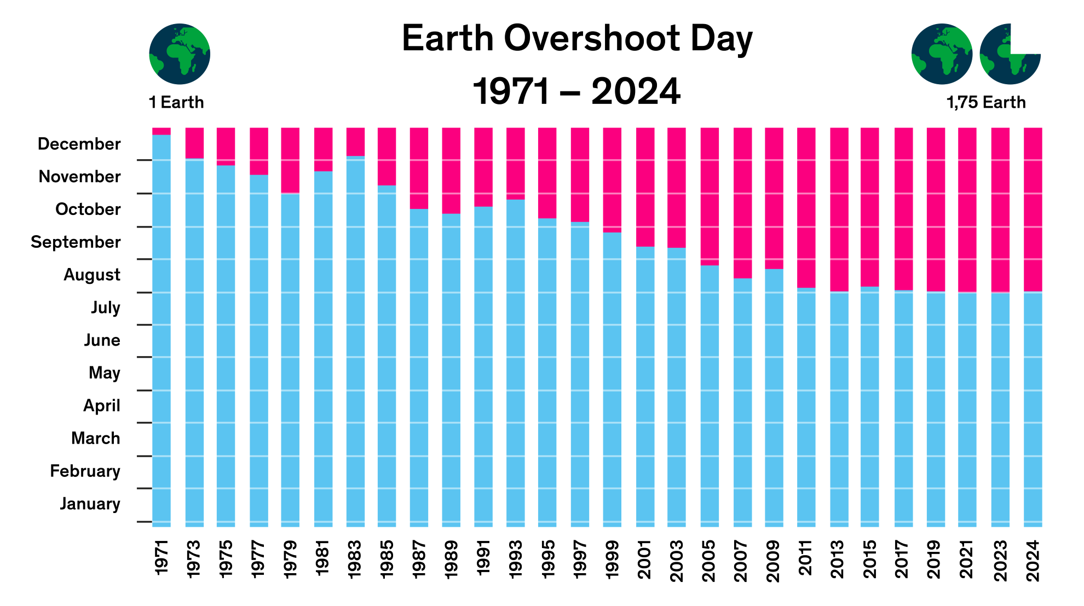
Stacked 100% Area Chart Beispiel

Slide 114
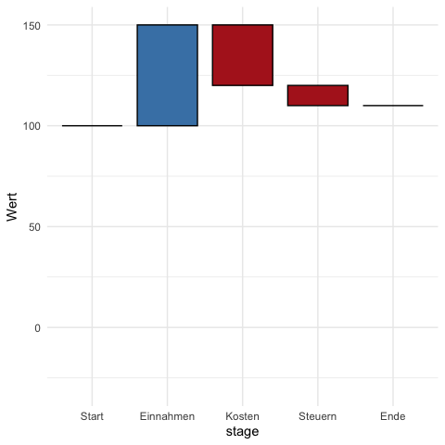
Waterfall Diagram
Zeigt Beiträge zu einer Gesamtsumme
Visualisiert Zu- und Abnahmen über Kategorien
Hebt schrittweise Veränderungen hervor
Ideal für Gewinn- oder Budgetanalysen
Zeigt Faktoren für das Endergebnis

Slide 115
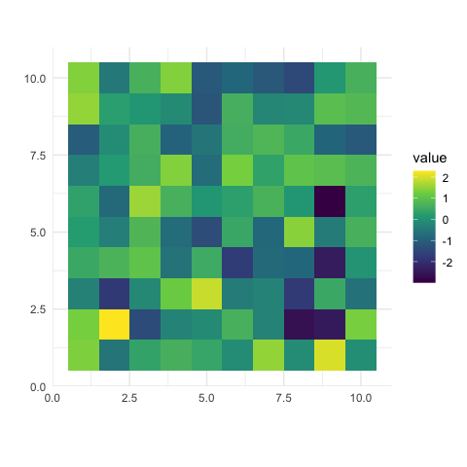
Heatmap
Nutzt Farbintensität für Matrixwerte
Zeigt Muster, Cluster und Anomalien
Gut für Korrelationen und Zeitreihen
Einfach zu überblicken, weniger präzise
Farbskala entscheidend für Interpretation

Slide 116
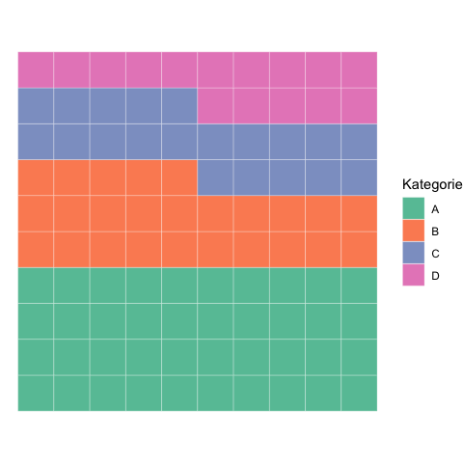
Square Area Chart
Zeigt Anteile mit gleichgroßen Quadraten
Typisch: 1 Quadrat = 1% (10×10-Raster)
Ideal für einfache Proportionsdarstellung
Leicht lesbar und ansprechend
Am besten mit wenigen Kategorien

Slide 117
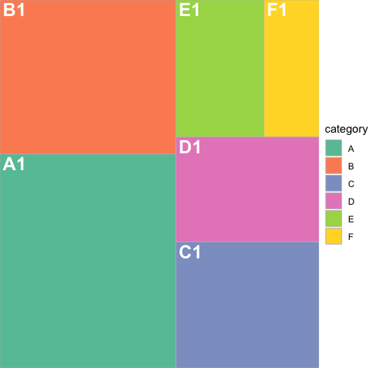
Treemap
Zeigt Teil-Ganzes-Beziehungen mit Rechtecken
Größe entspricht dem Wert (Umsatz, Anzahl)
Visualisiert Hierarchien und Gruppierungen
Gut für Proportionsvergleiche
Vorsicht bei zu vielen kleinen Elementen

Slide 118
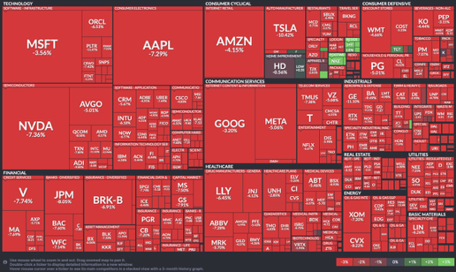
Treemap

Slide 119
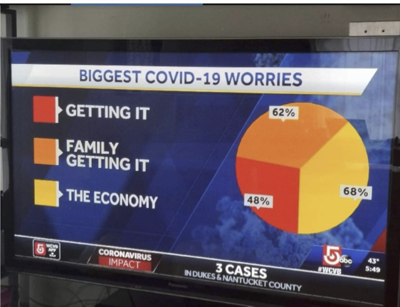
Nein, Sie verwenden bitte keine Pie Charts!

Slide 120
Datenvisualisierung mit ggplot2
Base Plot vs. ggplot2
Grammar of Graphics
geom_point(), geom_histogram(), geom_boxplot()
Ästhetiken: Farbe, Form, Gruppierung

Slide 121
Sitzung 5: Wahrscheinlichkeiten & Verteilungen

Slide 122
Organisatorisches
Die Veranstaltung findet nächste Woche statt!
Zu viel los zum Semesterende? Sie können früher abgeben!
Bitte bitte bitte beachten Sie die zur Verfügung gestellten Materialien!
Nachtrag Stacked Area Charts

Slide 123
Ihre Aufgabe heute
Notebook ist erstellt (mit der Vorlage)
Ihre Daten sind importiert
Forschungsfragen sind ausformuliert im Notebook
Erst dann besprechen wir im 1:1 Ihr weiteres Vorgehen, über dass Sie sich vorher Gedanken gemacht haben
Nur wenn Sie gar nicht weiterkommen (und wirklich alle Materialien gesichtet haben), kommen Sie ohne diese Schritte zum 1:1

Slide 124
Von der Beschreibung zur Vorhersage
Bisherige Sitzungen: Daten beschreiben, manipulieren, visualisieren
Neuer Schritt: Von Beschreibung zu Vorhersage und Schlussfolgerung
Schlüsselfrage: Wie können wir mit Unsicherheit umgehen?
Antwort: Wahrscheinlichkeitstheorie als mathematisches Fundament

Slide 125
Warum Wahrscheinlichkeiten für die angewandte Forschung?
Stichprobenlogik → Wie kann auf eine Grundgesamtheit geschlossen werden, obwohl nur ein Teil beobachtet wurde?
Unsicherheit quantifizieren → Wie kann die Unsicherheit in empirischen Aussagen formal greifbar gemacht werden?
Zufallsvariabilität verstehen → Wie unterscheiden sich echte Effekte von zufälligen Schwankungen?

Slide 126
Warum Wahrscheinlichkeiten für die angewandte Forschung? Teil 2
Grundlage für Inferenz → Wahrscheinlichkeiten bilden das Fundament für Hypothesentests und Konfidenzintervalle.
Bewertung von Evidenz → Wie plausibel ist eine Theorie angesichts der beobachteten Daten?

Slide 127
Praktische Anwendungsbeispiele
Medizin: Ist ein Medikament wirksam oder nur Zufall?
Wirtschaft: Wie wahrscheinlich ist ein Zahlungsausfall?
Produktentwicklung: Wie viele Nutzer werden Feature X verwenden?
Marketing: Welcher von zwei Werbetexten führt zu mehr Conversions?
Qualitätssicherung: Liegt der Produktionsprozess in kontrollierten Grenzen?

Slide 128
Einführung in Wahrscheinlichkeiten
Was ist Zufall?

Slide 129
Einführung in Wahrscheinlichkeiten
Was ist Zufall?
In der Statistik beschreibt „Zufall“ das Eintreten von Ereignissen, deren Ergebnis nicht mit Sicherheit vorhersehbar ist, obwohl alle möglichen Ergebnisse bekannt sind.
Der Zufall steht nicht für Chaos, sondern für Unsicherheit bei einzelnen Beobachtungen. Bei vielen Wiederholungen entstehen jedoch erkennbare Muster (z. B. 50 % Kopf bei Münzwürfen über viele Versuche).

Slide 130
Laplace-Wahrscheinlichkeit
Wenn alle Ergebnisse gleich wahrscheinlich sind, kann man die Wahrscheinlichkeit eines Ereignisses berechnen als:
$$P\left(Ereignis\right)=\frac{\text{Anzahl} \text{g}\text{ü}\text{nstiger} \text{F}\text{ä}\text{lle}}{\text{Anzahl} \text{m}\text{ö}\text{glicher} \text{F}\text{ä}\text{lle}}$$
Beispiel: Beim Würfeln ist die Wahrscheinlichkeit, eine 4 zu würfeln:
$$\frac{1}{6}$$

Slide 131
Empirische Wahrscheinlichkeit
Die empirische oder relative Häufigkeit basiert auf Beobachtungen:
$$P\left(Ereignis\right)≈\frac{\text{Anzahl} \text{des} \text{Eintretens}}{\text{Anzahl} \text{der} \text{Wiederholungen}}$$
Beispiel in R:
set.seed(1234) würfe <- sample(1:6, 1000, replace = TRUE) mean(würfe == 4) # Schätzung der Wahrscheinlichkeit für eine 4
[1] 0.149

Slide 132
Theoretische Wahrscheinlichkeit
Basierend auf einem mathematischen Modell, z. B. einer Verteilung
Wird nicht beobachtet, sondern aus Annahmen berechnet

Slide 133
Theoretische Wahrscheinlichkeit
Beispiel: Wenn
$X∼\text{Binomial}\left(n=10,p=0.3\right)$
, dann ist:
$$P\left(X=2\right)=\left({10 \atop 2}\right)⋅0,3^{2}⋅0,7^{8}≈0,2668$$
Die theoretische Wahrscheinlichkeit gibt an, wie wahrscheinlich ein Ergebnis laut Modell ist
→ Sie ist zentral in der Inferenz: Beobachtungen werden mit der Theorie verglichen

Slide 134
Bedingte Wahrscheinlichkeit
Die bedingte Wahrscheinlichkeit ( P(A|B) ) beschreibt die Wahrscheinlichkeit für A unter der Bedingung, dass B bereits eingetreten ist.
$$P\left(A|B\right)=\frac{P\left(A∩B\right)}{P\left(B\right)}$$
Beispiel: In einer medizinischen Studie haben 20 % der Patienten eine Krankheit (B), und 80 % von diesen zeigen ein Symptom (A). Dann ist:
$$P\left(A|B\right)=0.8$$

Slide 135
Beispiele von Wahrscheinlichkeiten
Art | Grundlage | Beispiel
Klassische (Laplace) | Symmetrische Ausgangslage | P(4) bei Würfel = 1/6
Empirische | Beobachtete relative Häufigkeit | 234 von 1000 Mails geöffnet → P = 0,234
Theoretische | Abgeleitet aus Verteilungsmodell | P(X = 2) aus Binomial(n=10, p=0.3)
Bedingte | P(A|B): A unter der Bedingung B | P(Fieber | krank)

Slide 136
Von einzelnen Wahrscheinlichkeiten zu Verteilungen
Eine Wahrscheinlichkeitsverteilung beschreibt alle möglichen Ausgänge eines Zufallsexperiments und ihre Wahrscheinlichkeiten.

Slide 137
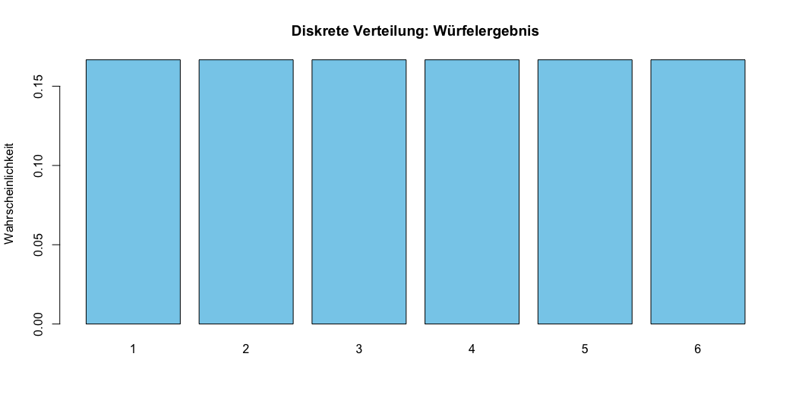
Zwei Typen:
Diskret (z. B. Würfelwurf)
Endlich viele mögliche Ergebnisse
Jedem Ergebnis wird eine konkrete Wahrscheinlichkeit zugewiesen
Beispiel: P(Würfel = 4) = 1/6 → Die Verteilung zeigt: Wie wahrscheinlich ist jede Zahl von 1 bis 6?
barplot(rep(1/6, 6), names.arg = 1:6, col = "skyblue", main ="Diskrete Verteilung: Würfelergebnis", ylab = "Wahrscheinlichkeit")

Slide 138
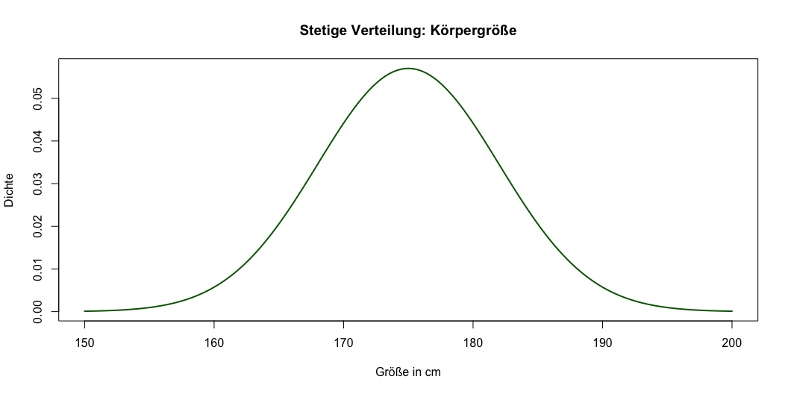
Stetig (z.B. Körpergröße)
Unendlich viele mögliche Werte (z. B. 172,1 cm, 172,11 cm, …)
Einzelwerte haben Wahrscheinlichkeit = 0
Stattdessen: Dichtefunktion über Intervalle
Beispiel: Wie wahrscheinlich liegt eine Körpergröße zwischen 170 und 175 cm?

Slide 139
Zufallsvariablen und Verteilungen
Wichtige diskrete Verteilungen:
Binomialverteilung (Anzahl Erfolge bei n Versuchen)
Poisson-Verteilung (Anzahl Ereignisse in Zeitintervall)
Wichtige stetige Verteilungen:
Gleichverteilung (konstante Wahrscheinlichkeitsdichte)
Normalverteilung (Gaußsche Glockenkurve)

Slide 140
Die Normalverteilung im Detail
Eigenschaften: Symmetrie, Mittelwert = Median = Modus
Standardnormalverteilung: Z-Transformation
68-95-99,7 Regel (Ein-, Zwei-, Dreisigma-Regel)
Praktische Bedeutung: Warum so viele Phänomene normalverteilt sind

Slide 141
Normalverteilung in der Praxis
Qualitätskontrolle: Sind Abweichungen noch innerhalb der Spezifikation?
Medizinische Grenzwerte: Was ist “normal” bei Laborwerten?
Notenverteilung: Bewusster Umgang mit der Gauß’schen Glockenkurve
Messfehler: Warum kleine Abweichungen wahrscheinlicher sind als große

Slide 142
Aufgabe
Welche Verteilungen erwarten Sie in Ihren Forschungsfragen?
Welche Wahrscheinlichkeiten erwarten Sie?

Slide 143
Sitzung 6: Einführung in die Inferenzstatistik

Slide 144
Was ist Inferenzstatistik?
Von der Stichprobe auf die Grundgesamtheit schließen
Berücksichtigt Zufallsfehler und Unsicherheit
Zentral: Wahrscheinlichkeit, Stichprobenverteilung, Testen von Hypothesen

Slide 145
Würfeln und der Zufall: Zentraler Grenzwertsatz
Jeder Studierende würfelt 10x → 1 Mittelwert
Wiederholung über viele → Verteilung der Mittelwerte
Was ist der Erwartungswert?

Slide 146
Würfeln und der Zufall: Zentraler Grenzwertsatz
Jeder Studierende würfelt 10x → 1 Mittelwert
Wiederholung über viele → Verteilung der Mittelwerte
Erwartungswert (fairer Würfel): 3.5

Slide 147
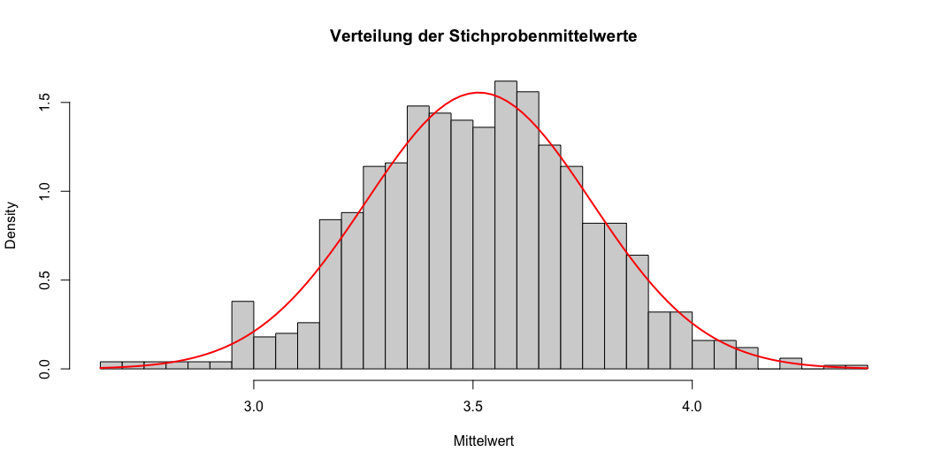
Würfeln und der Zufall: Zentraler Grenzwertsatz

Slide 148
Warum ist das wichtig?
Diese Verteilung erlaubt uns Aussagen über:
Vertrauensbereiche (Konfidenzintervalle)
Signifikanztests (z. B. t-Test)
Beispiel: Ist ein Würfel gezinkt?
Stichprobe: z. B. Mittelwert = 3.8
Ist dieser Unterschied Zufall oder nicht?

Slide 149
Hypothesentesten: Grundlagen
Nullhypothese (H₀): Annahme keines Effekts/Unterschieds
Alternativhypothese (H₁): Annahme eines Effekts/Unterschieds
Arten von Hypothesen:
Ungerichtete Hypothesen (zweiseitig): µ₁ ≠ µ₂
Gerichtete Hypothesen (einseitig): µ₁ > µ₂ oder µ₁ < µ₂

Slide 150
Die Logik des Hypothesentestens
Indirekter Beweis: Wir falsifizieren H₀ statt H₁ zu beweisen
Analogie zum Gerichtsprozess: “Unschuldig bis zum Beweis der Schuld”
Entscheidungsbaum: Wann wird H₀ beibehalten oder verworfen?

Slide 151
Signifikanzniveau und p-Wert
Signifikanzniveau α: Vorab festgelegte Irrtumswahrscheinlichkeit (typisch: 0.05)
p-Wert: Wahrscheinlichkeit, die beobachteten (oder extremeren) Daten unter H₀ zu erhalten
Entscheidungsregel: Verwerfe H₀, wenn p < α
Kritische Werte: Alternative Darstellung der Entscheidungsregel

Slide 152
Von der Stichprobenverteilung zum t-Test
Die Stichprobenverteilung der Mittelwerte zeigt: Wie stark Mittelwerte zufällig schwanken, selbst wenn H₀ stimmt
Diese Schwankung hat eine Streuung: den Standardfehler (SE)
$$SE=\frac{s}{\sqrt{n}}$$
Der t-Test prüft, ob der beobachtete Mittelwert außerhalb dieser erwarteten Schwankung liegt

Slide 153
Der Standardfehler
Definition: Standardabweichung der Stichprobenmittelwerte
Praktische Bedeutung: Je größer die Stichprobe, desto präziser die Schätzung
set.seed(422) würfe <- sample(1:6, 60, replace = TRUE) se <- sd(würfe) / sqrt(length(würfe)) se
[1] 0.2296727
[1] 3.433333

Slide 154
t-Test in R (Einzelstichprobe)
[1] 3.433333
One Sample t-test data: würfe t = -0.29027, df = 59, p-value = 0.7726 alternative hypothesis: true mean is not equal to 3.5 95 percent confidence interval: 2.973759 3.892907 sample estimates: mean of x 3.433333

Slide 155
Interpretation des t-Tests
p < 0.05 → Ablehnung der Nullhypothese (Würfel evtl. gezinkt)
p ≥ 0.05 → Kein ausreichender Hinweis auf Manipulation

Slide 156
Was ist denn nun „signifikant“?
Ein signifikantes Ergebnis heißt nicht, dass es „wichtig“ ist
Es heißt nur: Unterschied ist nicht gut durch Zufall erklärbar
Immer im Kontext interpretieren (Effektgröße, Relevanz)

Slide 157
Konfidenzintervalle
Definition: Bereich, der mit einer bestimmten Wahrscheinlichkeit den wahren Parameter enthält
Interpretation: Was bedeutet ein 95%-Konfidenzintervall?
Zusammenhang mit Hypothesentests: Enthält ein 95%-KI den Wert der Nullhypothese?

Slide 158
Experimentelles Design
Wichtige Konzepte: Randomisierung, Kontrolle, Randomized Control Trial (RCT)
Experimentierfehler vermeiden:
Placebo-Effekt
Hawthorne-Effekt
Observer Bias
Selection Bias

Slide 159
Ursprung der t-Verteilung: William S. Gosset
William S. Gosset war Chemiker und Statistiker bei der Guinness-Brauerei (Anfang 1900er).
Aufgabe: Qualitätskontrolle (z. B. Stärkegehalt von Gerste messen).
Problem: Nur kleine Stichproben pro Tag (z. B. n = 4 oder 5).
Damalige Statistik: Basierte auf großen Stichproben und der Normalverteilung.

Slide 160
Das statistische Problem
Ziel: Testen, ob der Mittelwert von Proben vom Sollwert abweicht.
Normalformel: [ ] → funktioniert nur, wenn σ (Standardabweichung der Grundgesamtheit) bekannt ist.
Bei kleinen n musste Gosset stattdessen s (Stichprobenstandardabweichung) verwenden:
$\frac{\overset{‾}{x}−μ}{s/\sqrt{n}}$
Folge: Diese Teststatistik folgt nicht mehr der Normalverteilung.

Slide 161
Die Lösung
Gosset zeigte: Die neue Verteilung hängt von der Anzahl an Beobachtungen ab → Freiheitsgrade (n−1).
Daraus entstand eine neue Verteilung: die t-Verteilung mit df.
Diese berücksichtigt die größere Unsicherheit bei kleinen n durch dickere „Schwänze“ (heavy tails).

Slide 162
Warum „Student“?
Guinness verbot es Mitarbeitern, unter eigenem Namen zu publizieren.
Gosset veröffentlichte 1908 unter dem Pseudonym „Student“:
„The Probable Error of a Mean“ (in Biometrika)
Der t-Test wurde dadurch bekannt als „Student’s t-Test“.

Slide 163
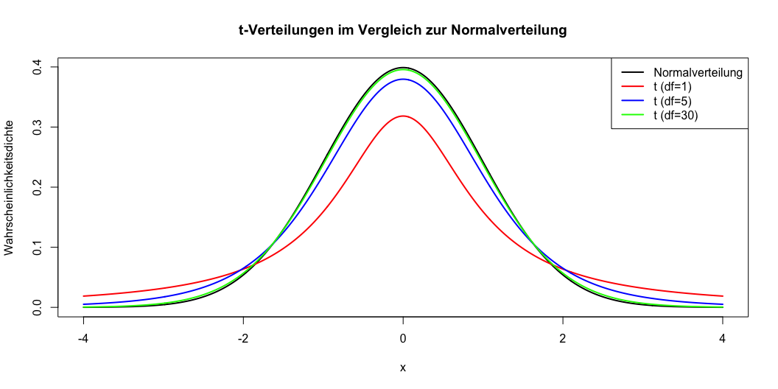
Visualisierung unterschiedlicher t-Verteilungen

Slide 164
Freiheitsgrade (Degrees of Freedom, df)
Anzahl der unabhängigen Informationen, die zur Schätzung einer Größe verfügbar sind.
Bei der Berechnung der Stichprobenvarianz geht 1 Freiheitsgrad verloren: [ df = n - 1 ] (weil der Mittelwert bereits aus den Daten berechnet wurde)
Freiheitsgrade bestimmen die Form der t-Verteilung:
Wenige df → dickere Randbereiche
Viele df → t-Verteilung nähert sich der Normalverteilung

Slide 165
Freiheitsgrade (Degrees of Freedom, df)
Freiheitsgrade sind wichtig für:
Auswahl des richtigen kritischen t-Werts
Vertrauensintervalle und p-Werte

Slide 166
Arten von t-Tests
Einstichproben-t-Test: Vergleich mit bekanntem oder hypothetischem Wert
Anwendungsbeispiel: Entspricht der mittlere Blutzuckerwert einer Patientengruppe dem Normalwert?
Formel: $t=\frac{\overset{‾}{x}−μ_{0}}{s/\sqrt{n}}$

Slide 167
Arten von t-Tests
Zweistichproben-t-Test (unabhängig): Vergleich zweier unabhängiger Gruppen
Anwendungsbeispiel: Unterscheiden sich die Testergebnisse zweier unterschiedlicher Lernmethoden?
Formel bei gleichen Varianzen: $t=\frac{{\overset{‾}{x}}_{1}−{\overset{‾}{x}}_{2}}{s_{p}\sqrt{\frac{1}{n_{1}}+\frac{1}{n_{2}}}}$

Slide 168
Arten von t-Tests
Gepaarter t-Test (abhängig): Vergleich verbundener Messungen
Anwendungsbeispiel: Vor-Nach-Vergleich einer Intervention
Formel: $t=\frac{\overset{‾}{d}}{s_{d}/\sqrt{n}}$

Slide 169
Arten von t-Tests
Welch-Test: Variante für ungleiche Varianzen
Anwendungsbeispiel: Wenn die Streuung in beiden Gruppen deutlich unterschiedlich ist
Angepasste Freiheitsgrade

Slide 170
Voraussetzungen der t-Tests
Normalverteilung: Robustheit bei Verletzungen
Varianzhomogenität: Bedeutung und Tests (Levene-Test, F-Test)
Unabhängigkeit der Beobachtungen: Kritisch für die Gültigkeit
Zentraler Grenzwertsatz als Rettungsanker: Wann können wir uns darauf verlassen?

Slide 171
Interpretation und Berichterstattung
Angabe des Konfidenzintervalls: Zusätzliche Information zur Präzision
Standardisierte Berichtsform: APA-Style für wissenschaftliche Publikationen
Beispiel: “Ein unabhängiger t-Test zeigte einen signifikanten Unterschied zwischen den Gruppen (t(28) = 2.45, p = 0.02, d = 0.89). Die Experimentalgruppe (M = 25.3, SD = 4.2) erzielte höhere Werte als die Kontrollgruppe (M = 21.7, SD = 3.8).”

Slide 172
Fehler beim Hypothesentesten
Fehler 1. Art (α-Fehler): Falsch-positive Entscheidung (H₀ fälschlicherweise verwerfen)
Fehler 2. Art (β-Fehler): Falsch-negative Entscheidung (H₀ fälschlicherweise beibehalten)
Power (1-β): Wahrscheinlichkeit, einen tatsächlich vorhandenen Effekt zu entdecken
Balanceakt: Abwägung zwischen α und β

Slide 173
Effektgröße beim t-Test: Cohen’s d
Das Problem:
t = 3.45, p = 0.001 → “Signifikant!”
Aber wie groß ist der Unterschied wirklich?
Cohen’s d Formel:
$$d=\frac{{\overset{‾}{x}}_{1}−{\overset{‾}{x}}_{2}}{s_{pooled}}$$

Slide 174
Interpretation nach Cohen
Cohen’s d | Effektgröße | Beispiel
0.2 | Klein | Männer vs. Frauen: Körpergröße
0.5 | Mittel | Therapie vs. Kontrollgruppe
0.8 | Groß | Experten vs. Anfänger

Slide 175
Vier kritische Szenarien
p-Wert | Cohen’s d | Interpretation
p > 0.05 | d < 0.2 | ✅ Kein Effekt
p > 0.05 | d > 0.5 | ⚠️ Zu kleine Stichprobe
p < 0.05 | d > 0.5 | ✅ Signifikant & bedeutsam
p < 0.05 | d < 0.2 | ❌ “Signifikant trivial”

Slide 176
Sitzung 7: Chi-Quadrat-Test für Häufigkeiten

Slide 177
Rückblick: Von t-Tests zu kategorialen Daten
Letzte Woche: t-Tests für kontinuierliche Daten (Mittelwerte)
Heute: Tests für kategoriale Daten (Häufigkeiten)
Verbindung: Beide testen Hypothesen, aber mit verschiedenen Datentypen
Beispiel: Statt “Ist der mittlere Würfelwert 3.5?” → “Sind alle Würfelseiten gleich häufig?”

Slide 178
Würfel-Motivation: Ein praktisches Problem
Situation: Ein Freund behauptet, sein Würfel sei fair
Daten sammeln: 60 Würfe
1er: 8 mal
2er: 12 mal
3er: 9 mal
4er: 11 mal
5er: 10 mal
6er: 10 mal

Slide 179
Würfel-Motivation: Ein praktisches Problem
Fragen:
Ist dieser Würfel fair?
Wie können wir das statistisch testen?
Was erwarten wir bei einem fairen Würfel?
Bei fairem Würfel: Jede Zahl sollte etwa 10 mal fallen (60 ÷ 6 = 10)

Slide 180
Einführung in kategoriale Datenanalyse
Charakteristika kategorialer Daten:
Nominal (Geschlecht, Farben, Würfelzahlen)
Ordinal (Schulnoten, Zufriedenheitsskalen)
Häufigkeitstabellen: Absolute und relative Häufigkeiten
Kontingenztabellen: Darstellung von Zusammenhängen zwischen kategorialen Variablen
würfel_daten 1 2 3 4 5 6 8 12 9 11 10 10

Slide 181
Der Chi-Quadrat-Test: Grundprinzip
Kernidee: Vergleich beobachteter und erwarteter Häufigkeiten
Formel: $χ^{2}=∑\frac{{\left(O−E\right)}^{2}}{E}$
O: beobachtete Häufigkeit (observed)
E: erwartete Häufigkeit (expected)
Logik: Große Abweichungen → große χ²-Werte → Hinweis auf Unterschied

Slide 182

Visualisierung: Beobachtet vs Erwartet

Slide 183
Chi-Quadrat-Test in R durchführen
# Automatischer Chi-Quadrat-Test chi_test <- chisq.test(beobachtet) # Kompakte Ausgabe cat("χ² =", chi_test$statistic, "| df =", chi_test$parameter, "| p =", round(chi_test$p.value, 4))
χ² = 1 | df = 5 | p = 0.9626

Slide 184
Freiheitsgrade verstehen
Formel für Anpassungstest: df = Kategorien - 1 = 6 - 1 = 5
Warum -1?: Wenn 5 Häufigkeiten festgelegt sind, ist die 6. automatisch bestimmt
Einfluss auf kritische Werte: Mehr Freiheitsgrade → höhere kritische Werte

Slide 185
Freiheitsgrade verstehen
# Kritische Werte anzeigen qchisq(0.95, df = 5) # 95%-Quantil
[1] 11.0705
qchisq(0.99, df = 5) # 99%-Quantil
[1] 15.08627

Slide 186
Arten von Chi-Quadrat-Tests
1. Anpassungstest (Goodness-of-Fit)
Zweck: Vergleich mit theoretischer Verteilung
Beispiel: Ist unser Würfel fair?
H₀: Alle Würfelseiten sind gleich wahrscheinlich
H₁: Mindestens eine Seite weicht ab

Slide 187
Unser Würfeltest
chisq.test(beobachtet, p = rep(1/6, 6))
Chi-squared test for given probabilities data: beobachtet X-squared = 1, df = 5, p-value = 0.9626

Slide 188
Arten von Chi-Quadrat-Tests
2. Unabhängigkeitstest
Zweck: Zusammenhang zwischen zwei kategorialen Variablen
Beispiel: Hängt die Würfelzahl vom Werfer ab?
Würfelzahl Person 1 2 3 4 5 6 A 5 5 8 3 3 6 B 0 3 10 6 4 7

Slide 189
Unabhängigkeitstest durchführen
Pearson's Chi-squared test data: kontingenztab X-squared = 6.942, df = 5, p-value = 0.225

Slide 190
Arten von Chi-Quadrat-Tests
3. Homogenitätstest
Zweck: Vergleich von Verteilungen in verschiedenen Gruppen
Beispiel: Haben drei verschiedene Würfel die gleiche Verteilung?

Slide 191
Voraussetzungen des Chi-Quadrat-Tests
Unabhängigkeit der Beobachtungen
Jeder Würfelwurf unabhängig
Keine wiederholten Messungen derselben Person

Slide 192
Voraussetzungen des Chi-Quadrat-Tests
Erwartete Häufigkeiten ≥ 5
In jeder Zelle der Tabelle
Bei Verletzung: Kategorien zusammenfassen oder andere Tests

Slide 193
Alternativen bei kleinen Stichproben: Fisher’s Exakter Test
Wann: Erwartete Häufigkeiten < 5 in 2×2-Tabellen
Vorteil: Exakte p-Werte, keine Approximation

Slide 194

Visualisierung kategorialer Daten

Slide 195

Mosaikplots

Slide 196
Praktische Anwendungsbeispiele
Marktforschung
Frage: Bevorzugen verschiedene Altersgruppen unterschiedliche Produktfarben?
Test: Unabhängigkeitstest (Alter × Farbpräferenz)
Medizin
Frage: Ist ein neues Medikament wirksam?
Test: Unabhängigkeitstest (Behandlung × Heilung)

Slide 197
Praktische Anwendungsbeispiele
Qualitätskontrolle
Frage: Produziert eine Maschine gleichmäßig?
Test: Anpassungstest (beobachtete vs erwartete Produktverteilung)

Slide 198
TEIL 2: Vertiefung - Residuenanalyse und Effektstärken
Problem der bisherigen Analyse:
Chi-Quadrat-Test sagt nur “es gibt einen Unterschied”
Aber nicht: Wo? Wie stark? Praktisch relevant?
Lösung:
Residuenanalyse: Wo sind die Unterschiede?
Effektstärken: Wie stark sind sie?

Slide 199
Residuenanalyse: Die Grundlagen
Das Problem: Chi-Quadrat-Test sagt nur “es gibt einen Unterschied”
Die Lösung: Residuen zeigen wo die Unterschiede liegen
Was sind Residuen?
Residuen: $r=O−E$ (Beobachtet - Erwartet)
Problem der Residuen: Schwer zu interpretieren (ist +3 viel oder wenig?)
Lösung: Standardisierte Residuen - vergleichbar zwischen verschiedenen Zellen

Slide 200
Von Residuen zu standardisierten Residuen
Rohresiduen-Problem:
Zelle A: +3 (von erwartet 10)
Zelle B: +3 (von erwartet 100)
Gleiche Abweichung, aber sehr unterschiedliche Bedeutung!
Standardisierte Residuen: $sr=\frac{O−E}{\sqrt{E}}$
Berücksichtigen die “natürliche” Schwankung
Werden vergleichbar zwischen Zellen
Größere erwartete Werte → größere natürliche Schwankung

Slide 201
Standardisierte Residuen verstehen
Intuitive Interpretation:
sr = 0: Genau wie erwartet
sr = +1: Ein bisschen mehr als erwartet
sr = +2: Deutlich mehr als erwartet
sr = +3: Sehr viel mehr als erwartet

Slide 202
Standardisierte Residuen verstehen
Interpretationsrichtlinien:
$\left|sr\right|<2$: Noch im normalen Bereich der Zufallsschwankung
$\left|sr\right|>2$: Ungewöhnlich - vermutlich nicht nur Zufall
$\left|sr\right|>3$: Sehr ungewöhnlich - fast sicher nicht nur Zufall
Vorzeichen:
Positiv (+): Mehr als erwartet
Negativ (-): Weniger als erwartet

Slide 203
Das Problem mit p-Werten
p-Wert beantwortet nur:
Gibt es einen Effekt?” (Ja/Nein)
Wird bei großen Stichproben fast immer signifikant
p-Wert sagt NICHT:
Wie stark ist der Effekt?
Ist der Effekt praktisch relevant?
Beispiel Problem:
10.000 Personen
Winziger, praktisch irrelevanter Unterschied
Trotzdem p < 0.001
Ohne Effektstärke: Fehlinterpretation!

Slide 204
Effektstärken: Die Lösung
Cramér’s V - Die wichtigste Effektstärke für Chi-Quadrat-Tests
Formel:
$$V=\sqrt{\frac{χ^{2}}{n×\left(min\left(r,c\right)−1\right)}}$$
Wo:
n = Gesamtstichprobengröße
r = Anzahl Zeilen
c = Anzahl Spalten

Slide 205
Cramér’s V interpretieren
Interpretationsrichtlinien:
0.00 - 0.10: Vernachlässigbarer Effekt
0.10 - 0.30: Kleiner Effekt
0.30 - 0.50: Mittlerer Effekt
0.50+: Großer Effekt
Wichtig:
Unabhängig von Stichprobengröße
Vergleichbar zwischen Studien
Standardisiert zwischen 0 und 1

Slide 206
Weitere Effektstärken für 2×2-Tabellen
Phi-Koeffizient (φ)
Nur für 2×2-Tabellen: φ = √(χ² / n)
Odds Ratio (OR)
Interpretation: Um wie viel mal wahrscheinlicher ist ein Ereignis in Gruppe A vs. B?

Slide 207
APA-konformes Berichten
Vollständiger Bericht:
“Ein Chi-Quadrat-Unabhängigkeitstest zeigte einen signifikanten Zusammenhang zwischen Geschlecht und Studienfachwahl, χ²(2) = 8.24, p = .016, Cramér’s V = .23. Die Residuenanalyse ergab, dass Männer in den Sozialwissenschaften überrepräsentiert waren (sr = 2.68), während Frauen in MINT-Fächern häufiger vertreten waren als erwartet (sr = 1.58).”

Slide 208
Häufige Fehler vermeiden
❌ Falsche Annahmen:
Kontinuierliche Daten kategorisieren nur für Chi-Quadrat-Test
“Großes χ² bedeutet automatisch wichtigen Effekt”
“Signifikanz = praktische Bedeutsamkeit”
Erwartete Häufigkeiten < 5 ignorieren

Slide 209
Häufige Fehler vermeiden
✅ Richtige Interpretation:
Signifikanz UND Effektstärke zusammen betrachten
Angemessene Teststärke durch ausreichende Stichproben
Voraussetzungen prüfen
Residuen für detaillierte Analyse nutzen

Slide 210
Nicht immer ist es ein Chi Square-Test
“The trial enrolled 30,420 volunteers who were randomly assigned in a 1:1 ratio to receive either vaccine or placebo (15,210 participants in each group). More than 96% of participants received both injections […]. Symptomatic Covid-19 illness was confirmed in 185 participants in the placebo group (56.5 per 1000 person-years; 95% confidence interval [CI], 48.7 to 65.3) and in 11 participants in the mRNA-1273 group (3.3 per 1000 person-years; 95% CI, 1.7 to 6.0); vaccine efficacy was 94.1% (95% CI, 89.3 to 96.8%; P<0.001).”

Slide 211
Sitzung 8: Korrelationsanalyse

Slide 212

Was ist eine Korrelation?

Slide 213

Was war zuerst da?

Slide 214
Grundkonzepte der Korrelation
Definition: Stärke eines Zusammenhangs zwischen Variablen
Unterschied zu Kausalität: Korrelation impliziert keine Ursache-Wirkung-Beziehung

Slide 215
Von der Kovarianz zur Korrelation
Kovarianz: Unstandartisiertes Maß für gemeinsame Variation
Formel: $\text{Cov}\left(X,Y\right)=\frac{1}{n−1}\sum_{i=1}^{n}{\left(x_{i}−\overset{‾}{x}\right)}\left(y_{i}−\overset{‾}{y}\right)$
Pearson-Korrelation: Standardisierte Kovarianz
Formel: $r=\frac{\text{Cov}\left(X,Y\right)}{s_{X}⋅s_{Y}}$
Wertebereich: -1 bis +1

Slide 216
Pearson-Korrelation
Voraussetzungen:
Lineare Beziehung
Normalverteilung der Variablen (für Hypothesentests)
Keine Ausreißer (starker Einfluss auf r)
Interpretation der Stärke:
Schwach: |r| ≈ 0.1-0.3
Mittel: |r| ≈ 0.3-0.5
Stark: |r| > 0.5
R-Code: cor.test(daten$x, daten$y)

Slide 217

Visualisierung: Streudiagramm

Slide 218

Durchführung in R

Slide 219
Alternative Korrelationsmaße
Spearman-Rangkorrelation: Für ordinale Daten oder nicht-lineare monotone Beziehungen
Formel: Pearson-Korrelation der rangtransformierten Daten
Robuster gegenüber Ausreißern
R-Code: cor.test(daten$x, daten$y, method = "spearman")

Slide 220
Alternative Korrelationsmaße
Kendall’s Tau: Alternative rangbasierte Korrelation
Basiert auf konkordanten vs. diskordanten Paaren
Robuster bei kleinen Stichproben
R-Code: cor.test(daten$x, daten$y, method = "kendall")

Slide 221

Visualisierung: Korrelationsmatrix

Slide 222
Fallstricke und Fehlinterpretationen
Scheinkorrelationen: Effekt von Drittvariablen
Nichtlineare Beziehungen: Wenn r = 0 trotz starkem Zusammenhang
Aggregationsprobleme: Simpson’s Paradoxon
Extremwerte und Ausreißer: Starker Einfluss auf die Korrelation

Slide 223
Simpson’s Paradoxon: Studienplatzvergabe
Geschlecht | Bewerbungen | Zugelassen | Annahmequote
Männer | 1000 | 600 | 60%
Frauen | 1000 | 500 | 50%

Slide 224
Simpson’s Paradoxon: Studienplatzvergabe
Fach | Geschlecht | Bewerbungen | Zugelassen | Annahmequote
Fach A (leicht) | Männer | 800 | 560 | 70%
 | Frauen | 200 | 180 | 90%
Fach B (schwierig) | Männer | 200 | 40 | 20%
 | Frauen | 800 | 320 | 40%

Slide 225

Fallbeispiel: Kriminalität in NYC

Slide 226

Wurden die Verbrecher erst gar nicht geboren?

Slide 227

War es das Blei im Benzin?

Slide 228

Was war es denn nun?

Slide 229
Inter-Rater Reliability
Definition: Konsistenz zwischen verschiedenen Beurteilern
Anwendungsbereiche: Subjektive Bewertungen, medizinische Diagnosen, Content-Analysen
Maße für kategoriale Daten:
Cohen’s Kappa (zwei Rater)
Fleiss’ Kappa (mehr als zwei Rater)
Maße für kontinuierliche Daten:
Intraclass Correlation Coefficient (ICC)

Slide 230

Visualisierung: Violinen-Diagramm

Slide 231

Wann nutze ich eigentlich was?

